Slide 1
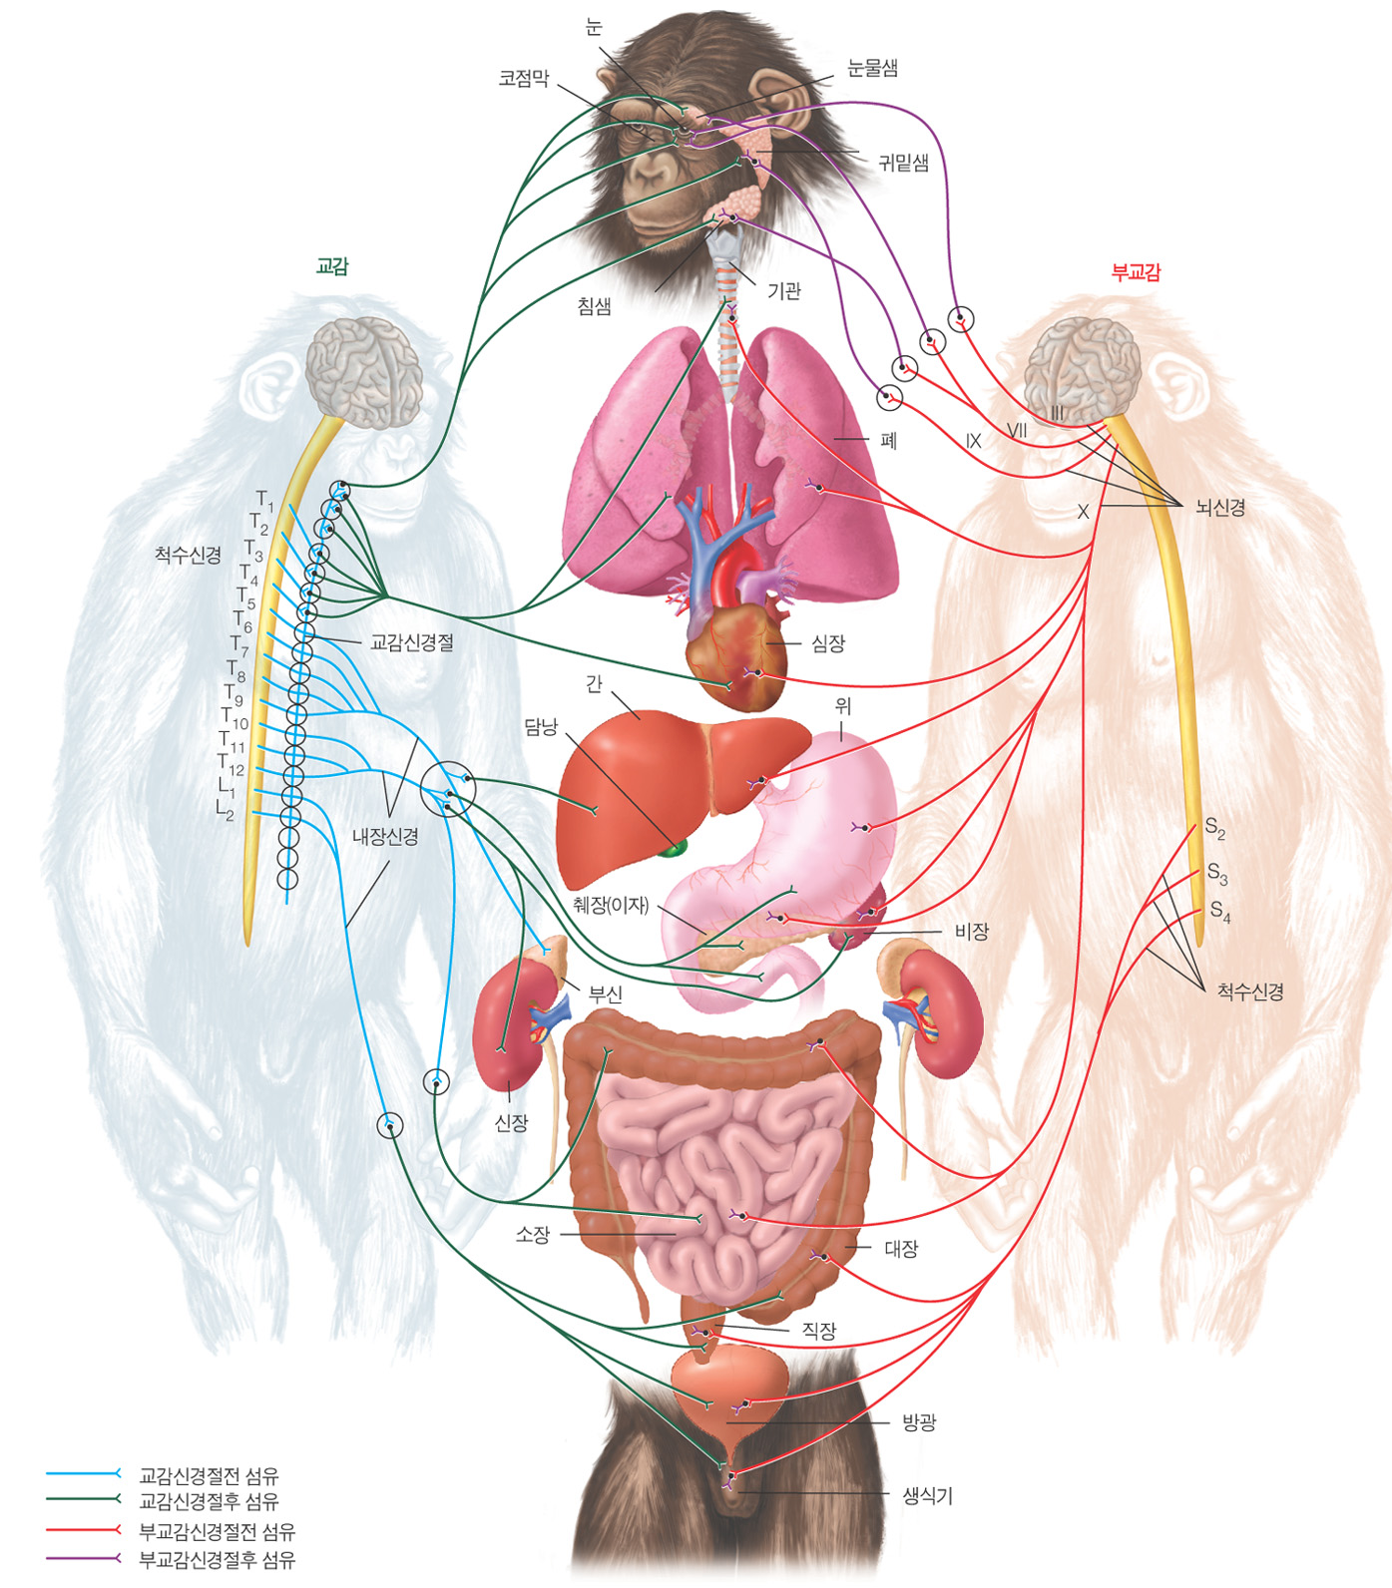
5.4 척추자율신경계
-척추동물의 생존에 필수적인
기본적이면서 생리적인 여러 기능에
관여한다. 특히 뇌의 고차원적인
지배에서 벗어난 혈액순환, 소화,
체온조절, 동공조절 등과 같은
내장활동을 조절한다.
-내장기관 대부분은
교감(sympathetic) 및
부교감(parasympathetic)
신경섬유에 의해 연결되어있다.
-한 기관에 연결되어 있는 교감과
부교감 신경은 모두 정상적으로
일정수준의 활동전위 활성을
갖지만, 주어진 상황에 따라
한 쪽이 더 지배적일 수 있다.
교감신경줄기

Slide 2
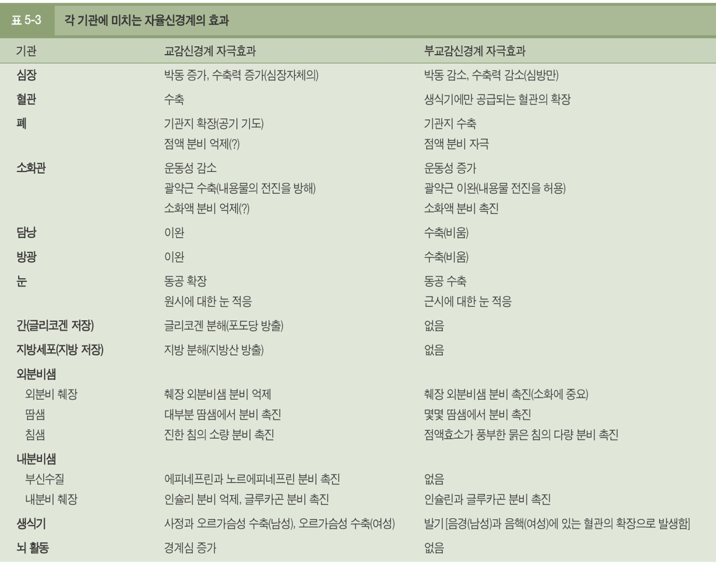
-교감신경계는 싸우거나 도망가야 하는 상황에서 지배적이다.(fight-or-flight response)
-부교감신경계는 휴식과 소화 시에 더 지배적이다.
-2중 신경조절작용(dual innervation)에 의해 정교하고 상반되는 조절이 가능하다.

Slide 3
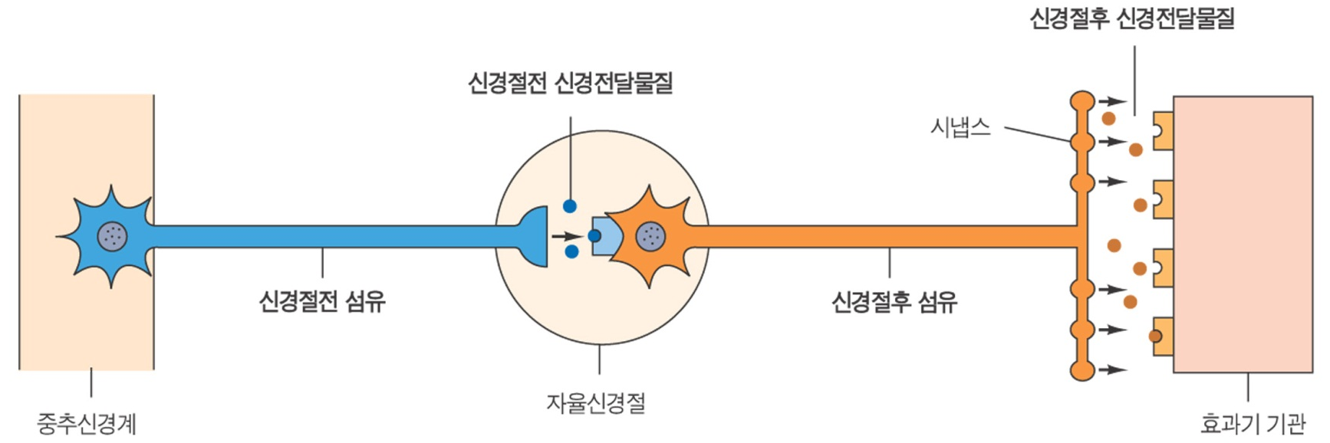
-자율 신경경로는 두 뉴런의 사슬로 구성된다.
여러 개의 부푼 말단
-교감과 부교감 신경절전 섬유는 같은 신경전달물질인 ACh(아세틸콜린)을 분비한다.
-반면 신경절후 말단에서는 효과기 기관에 영향을 주기 위해 다른 신경전달물질을 분비.
-교감 신경절후 신경은 NE(노르에피네프린, 노르아드레날린)을
-부교감 신경절후 신경들은 ACh(아세틸콜린)을 분비한다.
-신경절후 자율신경의 말단은 여러 개의 부푼 말단들로 구성되어, 신경이 분포되어 있는
기관의 넙은 영역에 신경전달물질이 동시에 퍼지게 되어있다.
-즉 자율신경계는 세포 수준에서 개별적으로 조절하는 것이 아니라, 기관 전체를
동시에 조절한다.

Slide 4
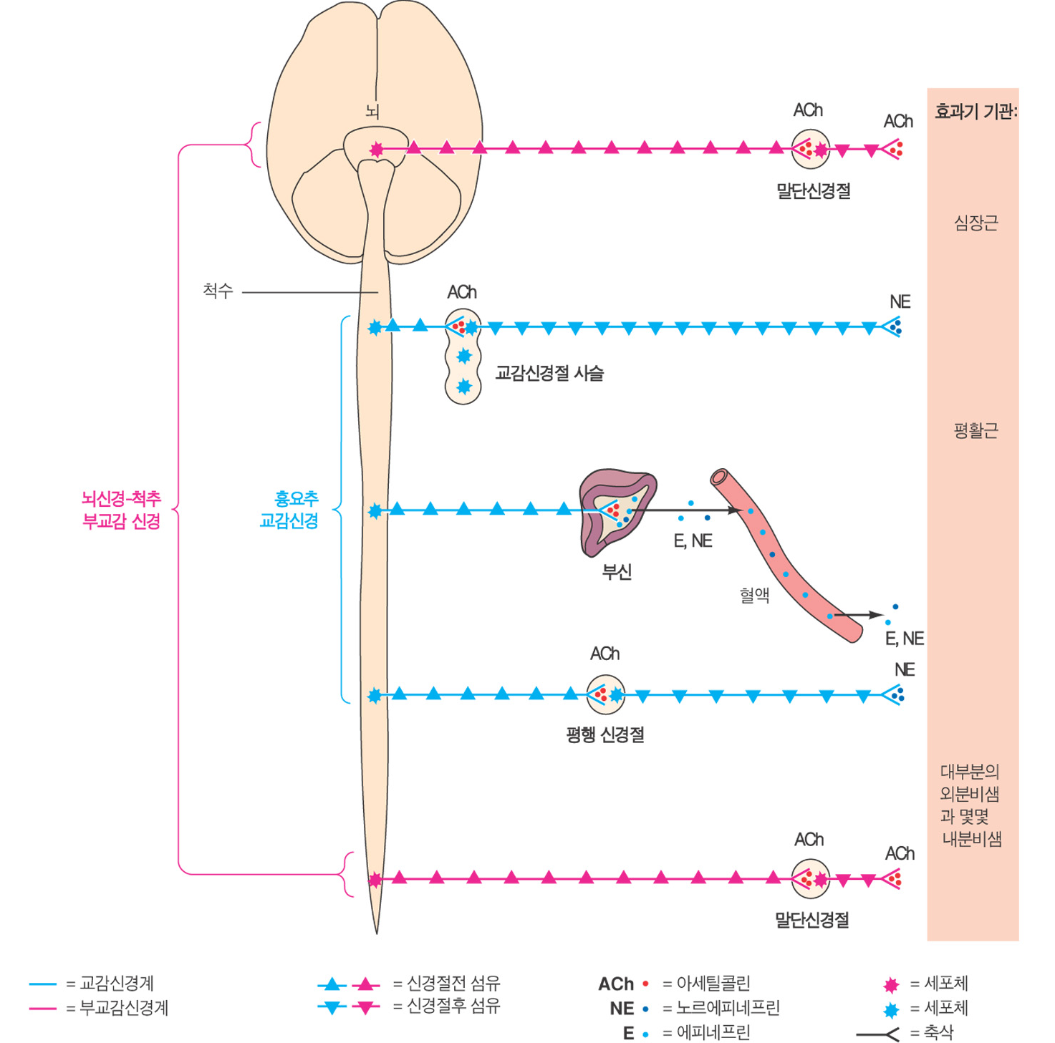
-자율신경계
교감신경계는 짧은 콜린성 신경절전 섬유를 갖고
긴 아드레날린성 신경절후
섬유를 갖는다.
부교감신경계는 긴 콜린성 신경절전 섬유를 갖고
짧은 콜린성 신경절후
섬유를 갖는다.
대부분, 교감 및 부교감
신경절후 섬유는 같은
효과기 기관에 동시에
신경을 보낸다.
부신수질은 변형된
교감신경절로 E와 NE를
혈액으로 보낸다.

Slide 5
자율신경계의 신경전달물질에 대한 수용체에는 여러 종류가 있다.
-자율신경전달물질과 부신수질 호르몬은 어떤 조직에서는 활동을 증가시키고
어떤 조직에서는 활동을 억제시키므로,
-특정한 반응은 화학물질의 특성에 의해 좌우되는 것이 아니라.
반응하는 조직세포의 특성에 따라 결정된다.
-반응하는 조직세포는 이런 화학물질에 반응하는 한 종류 이상의
세포막 수용체 단백질을 갖는다.
-신경전달물질이 이 수용체에 결합하면 조직 특유의 반응을 일으킨다.
1. 콜린 수용체 (cholinergic receptor).
-두 종류의 아세틸콜린 수용체가 있는데 특별한 약물에 반응하는 정도에 따라
니코틴 수용체와 무스카린 수용체로 나눈다.
-니코틴 수용체는 모든 자율신경계의 신경절후 세포체에서 발견되며,
교감 및 부교감 신경절전 섬유에서 분비되는 아세틸콜린에 반응한다.
-니코틴 수용체에 ACh이 결합하면 신경절후 세포체의 양이온 채널이 열리면서
Na와 K가 투과된다. 이때 Na에 대한 전기화학적 기울기가 더 커서
Na가 들어오는 양이, K가 빠져나가는 양보다 더 많아, 신경절후 세포는 탈분극 된다.

Slide 6
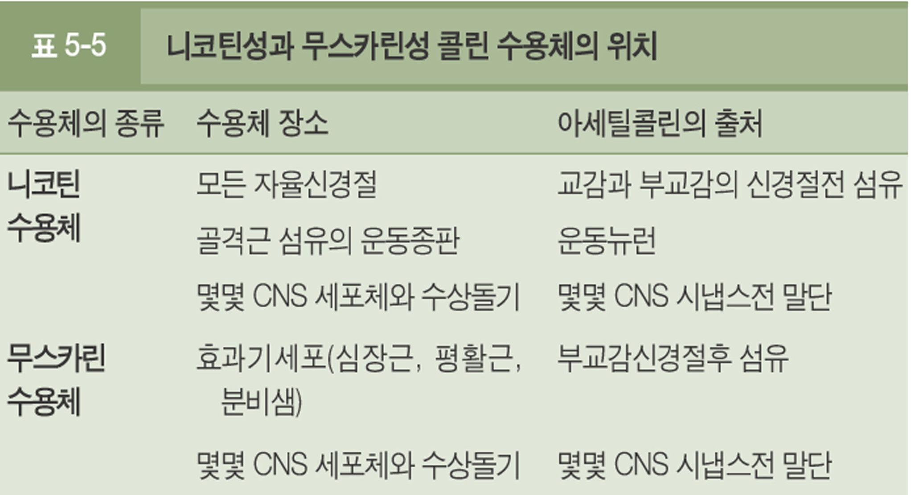
-무스카린 수용체는 효과기 세포막 (평활근, 심장근, 분비샘)에서 발견된다.
-이 수용체에는 부교감신경절후 섬유에서 분비되는 ACh가 결합한다.
-무스카린 수용체에는 5가지 종류가 있는데 모두 G 단백질과 연결되어 있어서
표적세포의 반응을 만들어내는 2차 전달자 체계를 활성화 한다.

Slide 7
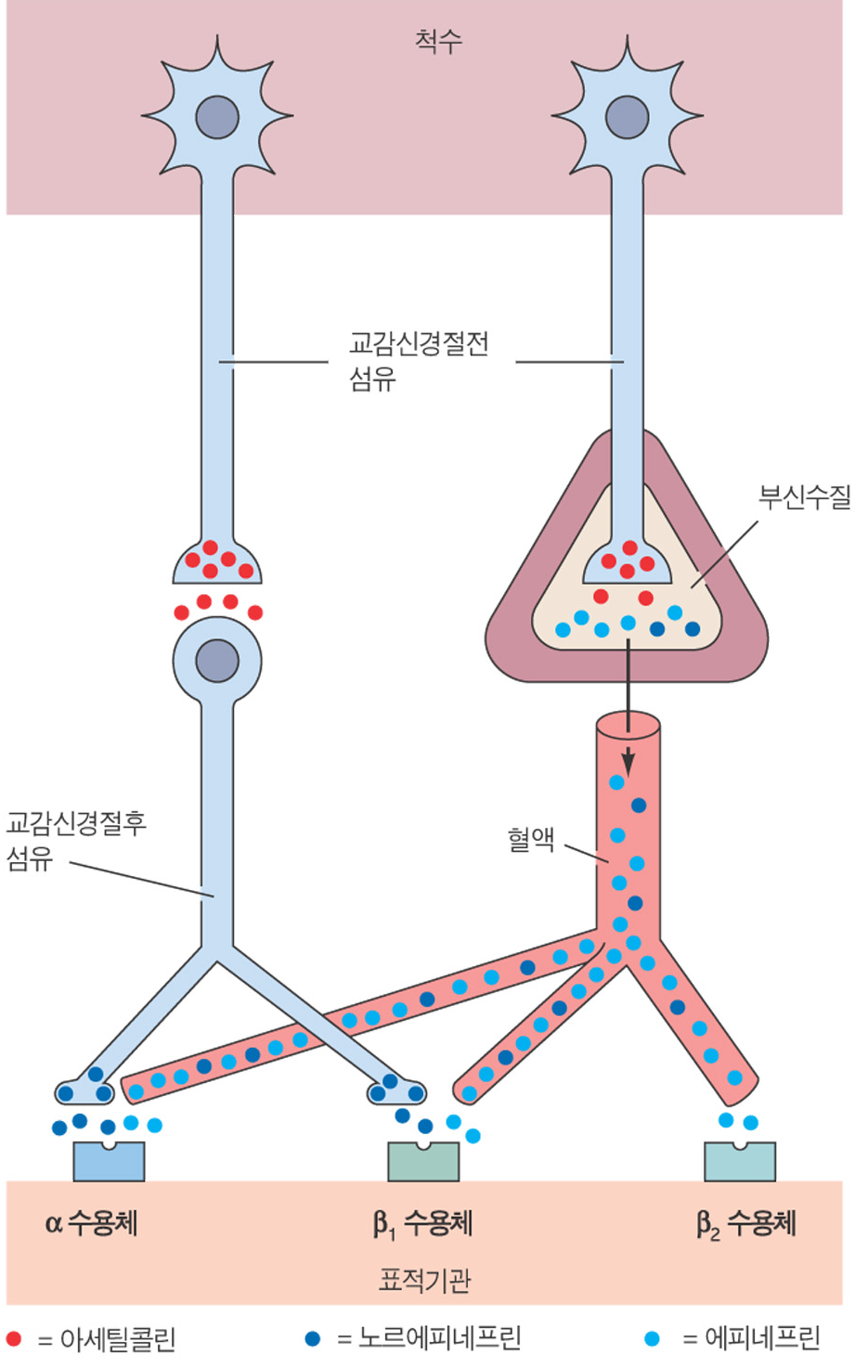
2. 아드레날린 수용체 (adrenergic receptor).
-아드레날린 수용체에는
NE와 E가 결합하는데,
효과기 기관의 반응을
유발하거나 억제하는
다양한 작용 양상에 따라
크게 두 종류로 나누는데,
각각 알파(α) 수용체와
베타(β) 수용체라 한다.
더 세분하면 α₁, α₂, β₁, β₂
수용체로 나뉜다.
이들은 효과기 기관에 따라
분포하는 정도가 매우 다르다.
β₂는 주로 E에 결합하는 반면
β₁은 NE와 E에 비슷하게 결합
α₁과 α₂는 NE에 더 잘 결합

Slide 8
-모든 아드레날린 수용체는 G 단백질과 연결되지만 이후의 경로는 수용체의 종류에
따라 다르다.
-b1과 b2 수용체가 활성화되면 cAMP 2차 전달자에 의해 표적세포의 반응이 유발되고
-a1 수용체가 자극되면 Ca 2차 전달자에 의해 반응이 일어난다.
-a1 수용체가 활성화되면 효과기관에서 흥분성 반응이 일어난다.
(예, 혈관에 들어있는 평활근의 수축이 증가해 소동맥이 압축된다.)
a1 수용체는 대부분 교감 표적조직에 있다.
-반면 a2 수용체가 자극되면 표적세포에서 cAMP의 생성이 차단된다.
-따라서 a2 수용체를 활성화시키면 소화관에서 평활근의 수축이 줄어드는 것과 같이
효과기 기관에서 억제 반응이 일어난다.
-b1수용체는 주로 심장에서 발견되는데 자극을 받으면 흥분성 반응을 일으켜
심장의 수축력이나 빈도가 증가한다.
-b2 수용체가 활성화되면 주로 억제반응이 일어난다.
(예, 소동맥이나 기관지(호흡기도)가 확장되는 것은 이들의 벽에 들어있는 평활근이
이완되기 때문이다.)

Slide 9
5.5 척추동물의 체신경계
-골격근(skeletal muscle)에는 운동뉴런(motor neuron)이 분포하고 있으며, 운동뉴런의
axon이 체신경계(somatic nervous system)을 구성한다.
-운동뉴런의 세포체는 척수의 복각(ventral horn) 내에 들어있다.
-자율신경섬유의 2개의 뉴런사슬과 달리, 운동뉴런은 단일 뉴런으로 구성.
-운동뉴런의 말단에서는 ACh를 분비하여, 근섬유가 흥분과 수축을 일으킴.
-운동뉴런은 항상 자극만 하며, 골격근의 활동 억제는 IPSP를 통해서만 일어난다.
(골격근의 활동 억제는CNS 내에서 골격근을 자극하는 운동뉴런의 세포체와
수상돌기에 억제성 시냅스를 이루는 연합뉴런을 통해서만 가능하다.
즉, ACh의 분비 자체를 억제)
운동뉴런은 최종 공통 경로이다.
-운동뉴런의 세포체와 수상돌기는 수많은 EPSP와 IPSP에 의해 영향을 받는다.
-골격근의 활동에 영향을 주는 신경계의 모든 요소들은 운동뉴런을 통해서만 영향력을
행사할 수 있다. (최종 공통 경로; final common pathway)
-체신경계는 대뇌의 조절을 받지만 자세 유지, 균형, 전형적인 움직임에 관여하는
골격근 활동의 대부분은 계층적 구조에 따라 하위 단계에서 조절된다.
-척추동물의 대뇌는 걸음을 내딛도록 하는 결정을 내릴 수 있지만, 대뇌 자체는
걷는 운동에 관여하는 근육들이 교대로 수축하고 이완하는 데에는 관여치 않는다.
이러한 운동은 소뇌, 뇌간, 척수 등과 같은 하위의 뇌 중추에서 조종된다.

Slide 10
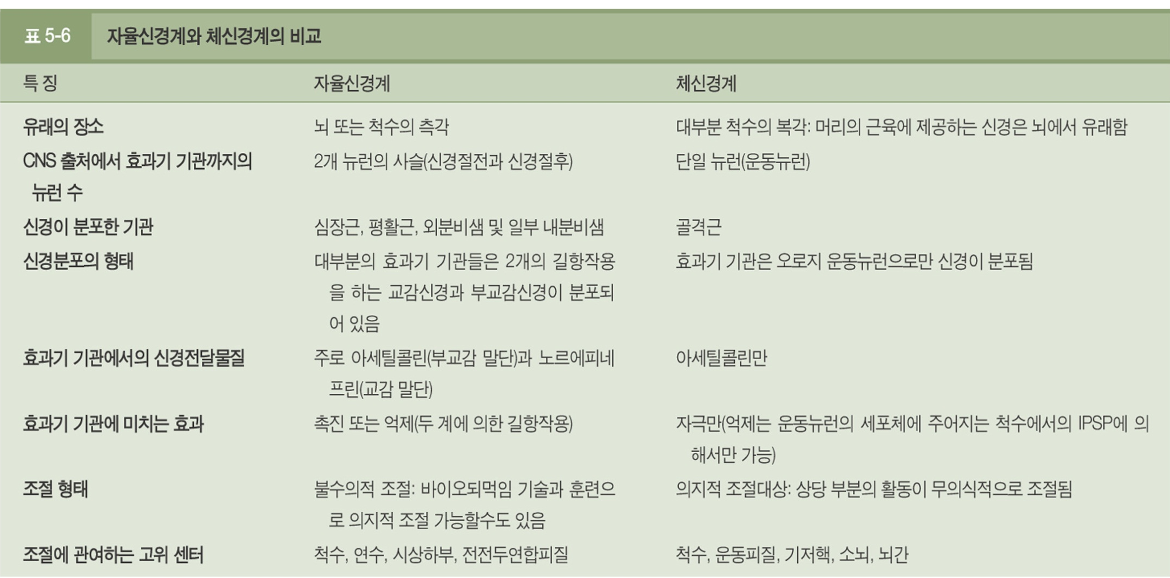
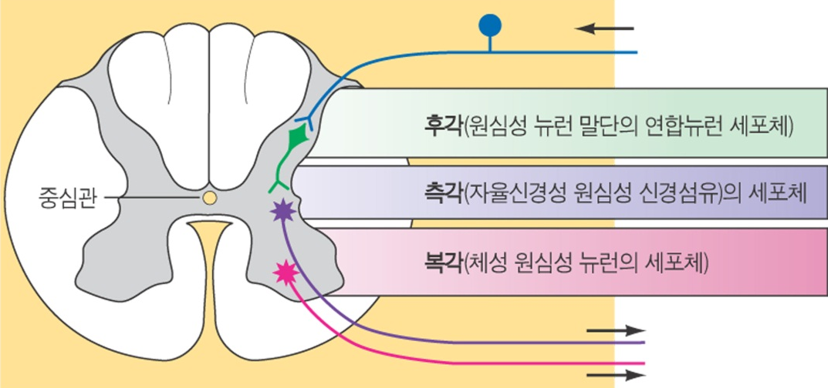

Slide 11
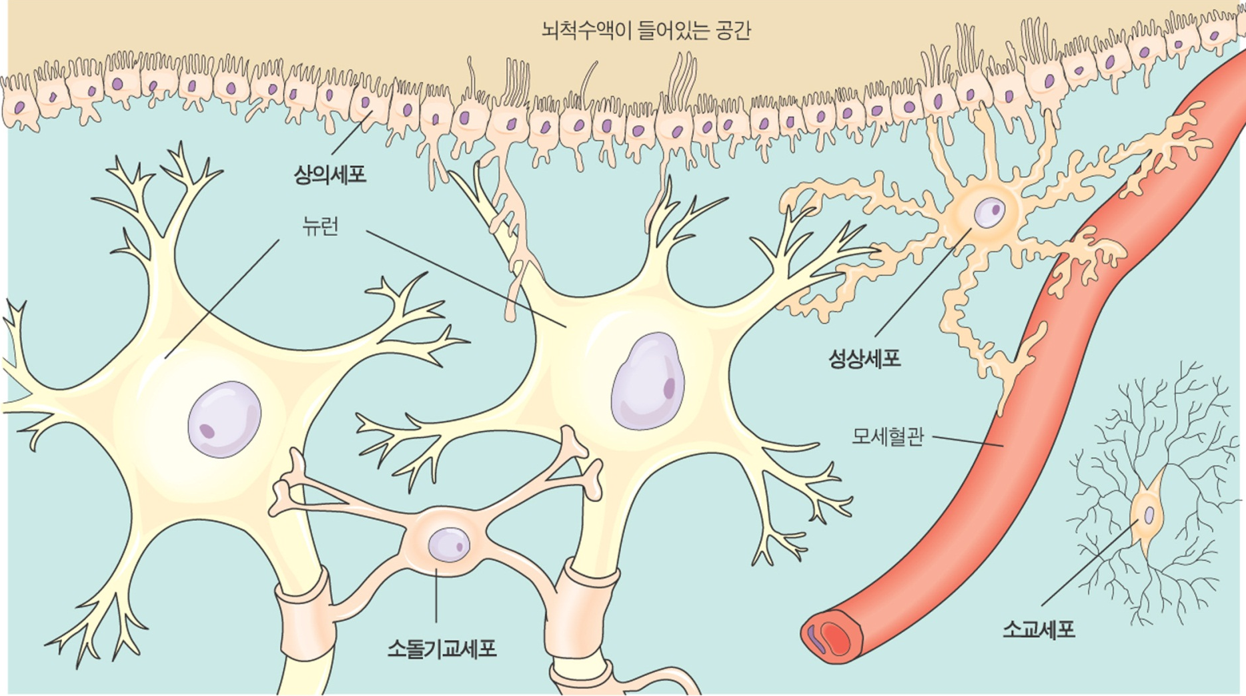
5.6 척추동물의 중추신경계
-중추신경계(CNS)의 90%에 달하는 세포들은 뉴런이 아니라 교세포 (glial cell,
neuroglia)이며, CNS의 결합조직으로 기능하며, 뉴런을 물리적 대사적으로 돕는다.
glial cell들은 숫자는 많으나 뇌 부피의 절반밖에 차지하지 못하는데, 뉴런처럼 많이
가지를 치지 않기 때문이다.
포유동물 신경계의 교세포의 종류. 교세포에는 성상세포 (astrocyte), 소돌기교세포
(oligodendrocyte), 소교세포(microglia), 상의세포(ependymal cell)가 있다.

Slide 12
astrocyte (성상세포)
-별모양을 닮은 세포로 가장 흔한 교세포이며 여러 가지 중요한 기능을 한다.
1.CNS에서 주요한 아교 역할을 하여 뉴런들이 적절한 위치에 자리잡을 수 있게 한다.
2.성상세포는 태아의 뇌 발생 동안 뉴런들이 적절한 최종 목적지에 다다를 수 있도록
길을 안내하는 역할을 한다.
3.뇌의 작은 혈관들을 유도하여 혈액과 뇌 사이에 고도의 선택적 장벽인 혈액뇌장벽
(blood-brain barrier)을 만드는 역할을 한다.
4.성상세포는 뇌 손상을 치유하거나 신경 흉터를 만드는 데 중요하다.
5.성상세포는 신경전달물질의 활성에도 중요하다.
흥분성 신경전달물질인 글루탐산(glutamate)과 억제성 신경전달물질인 GABA를
흡수하여 이들이 더 이상 작용하지 못하게 한다. 또한 흡수된 화학전달자를 분해한 후
분해산물을 제공하여 뉴런이 다시 신경전달물질을 합성할 수 있게 한다.
6.활동전위의 활성이 너무 높아 Na-K 펌프의 용량을 초과하여 뇌의 세포외액에 K이
과량으로 전재할 때 성상세포가 이들을 흡수한다.
7.성상세포는 시냅스 형성을 촉진하고 시냅스 전달을 강화한다.
-성상세포들끼리, 또는 성상세포와 뉴런은 서로 화학적으로 소통한다(간극연접).
-성상세포에도 뉴런처럼 신경전달물질 수용체가 있다.
뉴런에서 분비된 신경전달물질인 글루탐산이 성상세포의 수용체에 결합하면
세포 속에 저장된 칼슘이 방출된다. 칼슘이 방출되면 뉴런들의 시냅스 활동이
강화되어 신경전달물질의 분비가 증가한다.

Slide 13
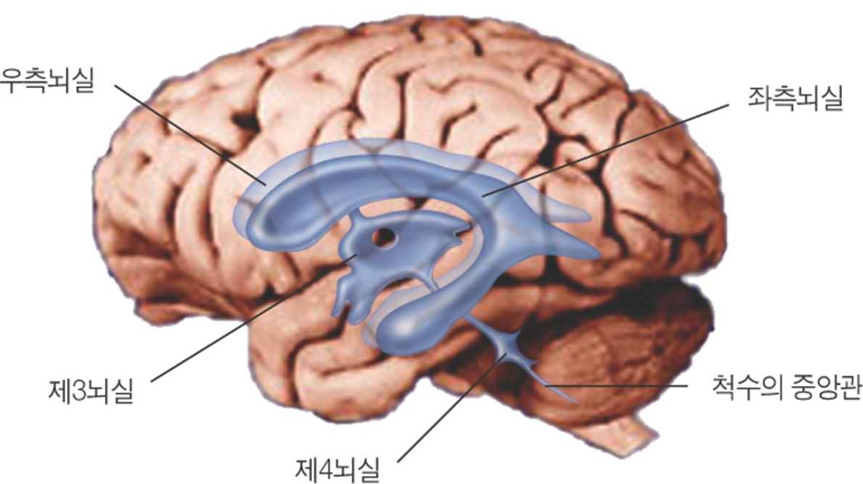
oligodendrocyte (소돌기세포)
-CNS에서 axon(축삭)을 감싸는 절연체인 myelin 수초를 만든다.
하나의 소돌기교세포는 여러 개의 긴 돌기를 갖는데, 각각이 interneuron axon의
한 부위를 돌돌 말아서 myelin 수초 하나를 만든다.
Ependymal cell (상의세포, 뇌실막세포)
-척추동물의 CNS에 있는 내강(internal cavity)의 안쪽 벽을 이룬다.
-배아 신경계가 만들어질 때 속이 빈 신경관이 형성되는데, 이 빈 공간이 계속
남아있다가 뇌가 만들어진 후에 척수의 중앙관과 뇌의 뇌실로 남게 된다.
-뇌실벽을 이루는 상의세포들은 뇌척수액을 만들어준다.
-상의세포들은 편모운동에 의해 뇌실에서의 뇌척수액의 흐름을 일으킨다.
-상의세포는 또한 신경줄기세포로도 기능하는데, 여기에서 교세포 뿐만 아니라
뉴런들도 생성된다.

Slide 14
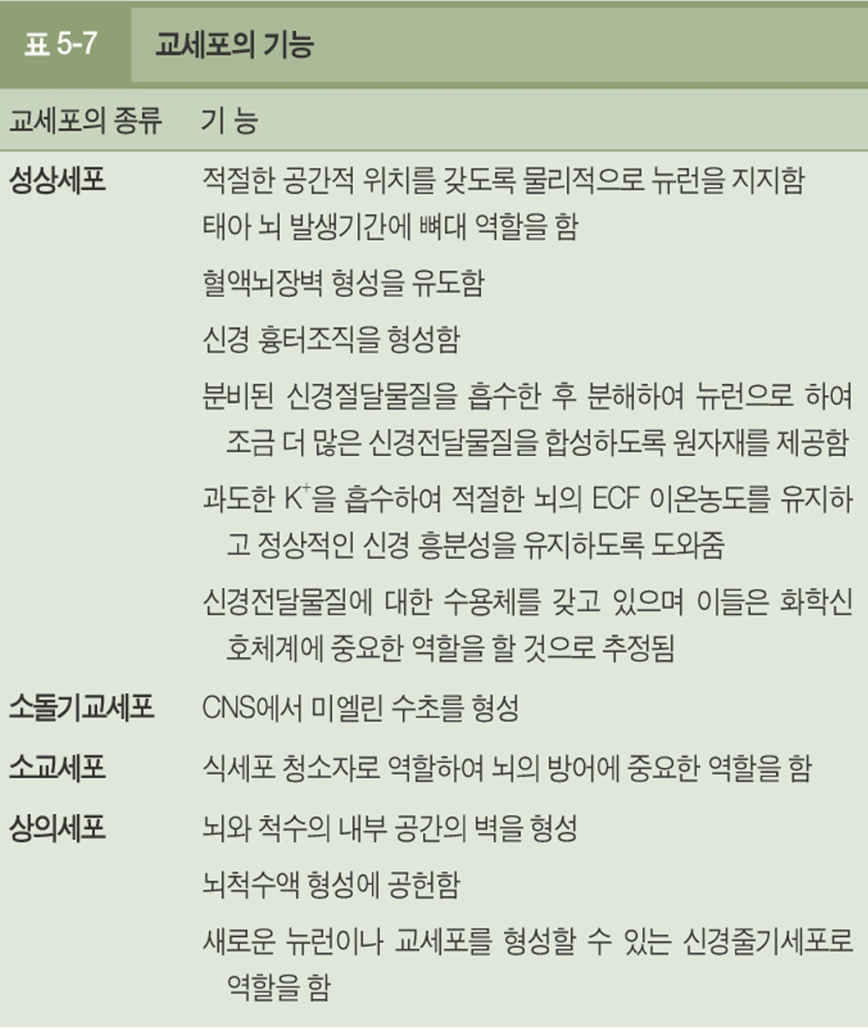
microglia (소교세포)
-소교세포는 CNS에 있는 면역방어
세포이다. 이들은 신체의 여러 조직에서
최전방의 면역방어를 담당하는 혈액의
백혈구의 일종인 monocyte(단핵세포)와
사촌지간이다.
-소교세포는 단핵세포를 만드는 조직에서
탄생해서, 배아발생중에 CNS로 이동한다.
-평소에는 CNS에 머물고 있다가
감염되거나, 상처가 났을 때 활성화 된다.
-휴지상태에서는, 소교세포는 가지들이
많이 뻗어 있는데, 신경성장인자 등을
미량으로 분비하여 뉴런과 교세포들이
생존하고 성장하도록 도와준다.
-CNS에 문제가 생기면 소교세포는
둥근 형태의 세포가 되며, 기동력이
증가하여 손상된 영역으로 이동,
외부 침입자나 조직의 찌꺼기를 제거한다.
-활성화된 소교세포는 목표물을 공격할
수 있는 파괴적인 화학물질을 분비한다.

Slide 15
섬세한 중추신경조직은 잘 보호되고 있다.
-중추신경조직은 매우 섬세하다. 또한 뉴런들은 분열하지 않으므로 손상된
신경세포들은 곧바로 대체되지 않는다.
→ 연약하고 대체가 불가능한 뇌 조직은 잘 보호되어야 한다.
-척추동물의 CNS가 손상으로부터 보호되는 데는 네 가지 방법이 있다.
1.단단하고 뼈로 된 구조물에 감싸여 있다.
두개골은 뇌를 감싸고, 척추는 척수를 감싼다.
2.세 겹의 방어 보호막인 뇌척수막이 뼈와 신경조직 사이에 놓여있다.
3.뇌는 뇌척수액(cerebrospinal fluid, CSF)라는 특별한 쿠션용액에 떠 있다.
4.고도로 선택적인 혈액뇌장벽 (Blood-brain barrier, BBB)에 의해 혈액으로부터
유입되는 물질들이 연약한 뇌조직에 접근하지 못하게 한다.
고도로 선택적인 혈액뇌장벽(BBB)에 의해 혈액과 뇌 사이의 물질교환이 일어난다.
-척추동물의 뇌는 혈액뇌장벽에 의해 혈액의 해로운 성분으로부터 보호된다.
-모든 신체에서 혈액과 세포간외액 사이의 물질교환은 모세혈관의 벽을 통해 일어난다.
-대부분의 모세혈관에서 일어나는 자유로운 물질교환과 달리, 뇌 모세혈관에서는
매우 제한적인 물질교환이 일어난다.
-혈장성분이 변화하더라도 뇌의 세포간액 성분에는 큰 영향을 미치지 못한다.
-예를 들어 혈액의 K 농도가 두 배로 높아도 중추신경의 뉴런을 감싸고 있는 액체의 K
농도에는 거의 변화가 없다.

Slide 16
-혈액뇌장벽은 해부학적인 요인과 생리학적인 요인에 의해 만들어진다.
-한 층의 내피세포가 모세혈관벽을 만드는데, 일반적으로 모세혈관벽을 만드는
세포 사이에는 구멍이 존재하여, 분자량이 큰 혈장 단백질을 제외한 혈장성분들은
주변의 세포간외액으로 자유롭게 이동한다.
-그러나 뇌 모세혈관에는 세포들이 밀착연접(tight junction)에 붙어 있으므로 어떤
물질도 세포들의 틈 사이로 통과할 수 없다.
-물질교환은 세포 틈 사이가 아니라 모세혈관 자체를 통해서만 일어난다.
-산소, 이산화탄소, 알코올, 스테로이드 호르몬 등은 지방 원형질막에 쉽게 녹기 때문에
모세혈관 세포를 잘 통과할 수 있다.
-포도당, 아미노산, 이온 등과 같은 물질들은 혈액과 뇌 세포간외액 사이에 교환이
이루어지기 위해서는 매우 선택적인 막 수송체가 있어야 한다.
→ 따라서, 모세혈관벽 세포들 사이를 통한 수송은 해부학적으로 차단되어 있고,
세포를 통과하는 수송은 생리학적으로 제한이 되어있다.
-뇌 모세혈관은 성상세포의 돌기로 둘러싸여 있는데, 성상세포는 K와 같은 몇몇 용질의
운송을 조절하며, 또한 혈액뇌장벽의 형성을 촉진한다.
-혈액뇌장벽은 연약한 뇌와 척수를 혈액의 화학적 변동으로부터 보호해주며, 혈액에서
유래하는 해로운 물질이 중추 뇌조직으로 스며드는 것을 최소화한다.
-또한 호르몬이 뇌로 들어와 신경전달물질로 작용하지 못하도록 한다.

Slide 17
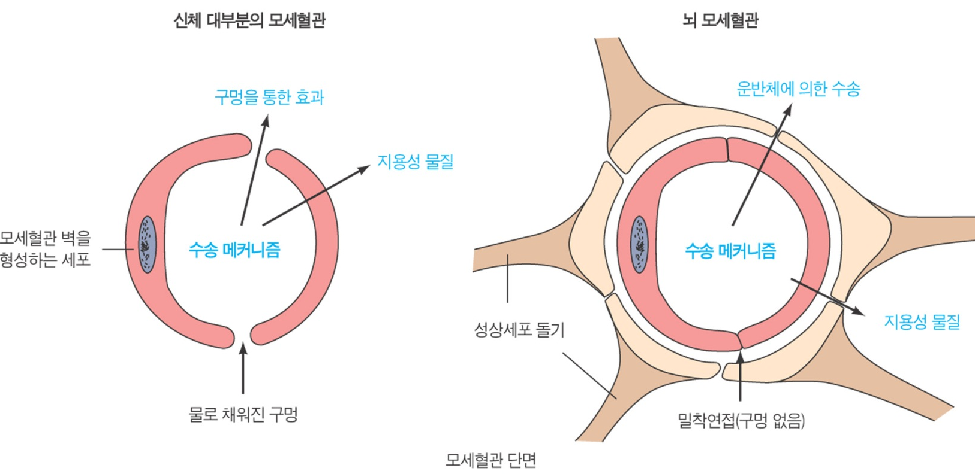
-혈액뇌장벽은 뇌와 척수질환을 치료할 수 있는 약물의 사용에 제약을 주는데,
많은 약물들이 이 장벽을 통과할 수 없기 때문이다.
-뇌를 속이기 위해 약물들을 정상적으로 장벽을 통과하는 단백질이나 지방산과 같은
특이한 운반체에 결합시키기도 한다. 일단 뇌에 들어가면 단백질이나 지방산은
대사가 되고, 약물만 남게 되어 치료 효과를 나타내게 된다.
-뇌의 어떤 영역은 뇌혈관장벽이 없는데 가장 대표적인 곳이 시상하부의 일부분이다.
시상하부의 기능이 제대로 일어나기 위해서는 혈액의 표본을 추출한 후 그 결과에 맞춰
항상성을 위해 필요한 조절 명령을 내려야 한다.
이런 명령의 일부는 호르몬으로 내려지므로, 호르몬은 시상하부 모세혈관을 통과하여
목표장소로 운송되어야 한다.
때문에 시상하부 모세혈관은 밀착연접으로 막혀있지 않다.

Slide 18
뇌는 혈액으로부터 산소와 포도당을 공급받는다.
-혈액의 많은 성분들이 뇌조직과 직접 접촉할 수 없지만, 뇌는 다른 어느 조직보다도
끊임없이 혈액공급을 필요로 한다.
-단기간 동안은 산소 없이도 무기대사를 통해 ATP의 생산이 가능한 다른 조직들과 달리
대부분의 척추동물의 뇌는 산소 없이는 ATP를 생산하지 못한다.
-또한 포도당 대신 다른 연료물질로 에너지를 생산할 수 있는 다른 조직들과 달리,
포유류의 뇌는 정상적인 상태에서는 포도당만을 에너지원으로 사용하고,
굶을 때에는 포도당과 ketone body를 사용하지만 이들을 저장하지는 못한다.
-따라서 뇌는 지속적으로 산소와 포도당을 공급받아야만 한다.
포유동물의 신경조직은 퇴행성 신경질환에 약하다.
-척추동물의 뇌는 잘 보호되고 있지만, 알츠하이머병처럼 퇴행성 질환 등의 각종
손상에 취약하다.
-이러한 질환 중에 가장 심각한 것이 전달성 스폰지형 뇌질환(transmissible
spongiform encephalopathy, TSE)이다. 이러한 질환에는 광우병(bovine spongiform
encephalopathy, BSE)이 있다.
-사람의 경우 감염된 소의 신경조직을 먹었을 때 BSE 인자에 의해 발병된다.
BSE를 일으키는 인자는 바이러스보다도 작고, 매우 안정적인 형태를 가진다.
-BSE를 일으키는 인자는, 감염된 동물 내에서 비정상적인 형태에 노출되면,
역시 비정상적인 형태로 변형되는 prion이라는 정상 단백질이다.
-BSE는 정상적인 신경단백질인 PrP이 비정상적으로 접히면서 시작되고,
이러한 정상적인 PrP가 비정상적인 PrP를 만나면 다시 비정상적으로 접힌다.
-감염된 동물 시체의 뼈와 살이 들어간 단백질 사료 때문에 광우병이 발생했다 믿는다.
-BSE인자는 내열성이 높고 단백질 분해효소에도 강하고 면역반응을 일으키지도 않는다.

Slide 19
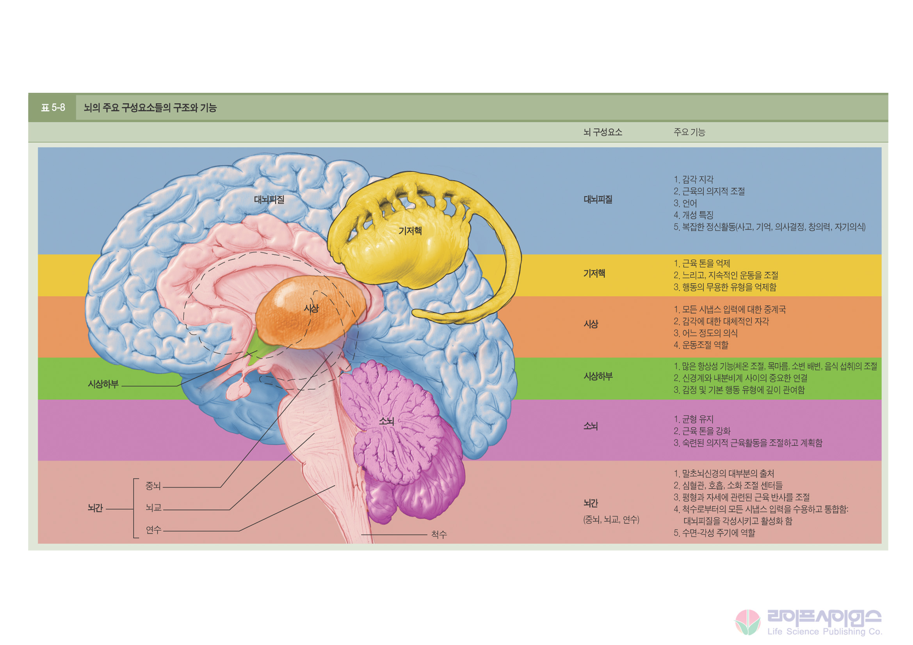

Slide 20
뇌 구성요소 주요 기능

Slide 21
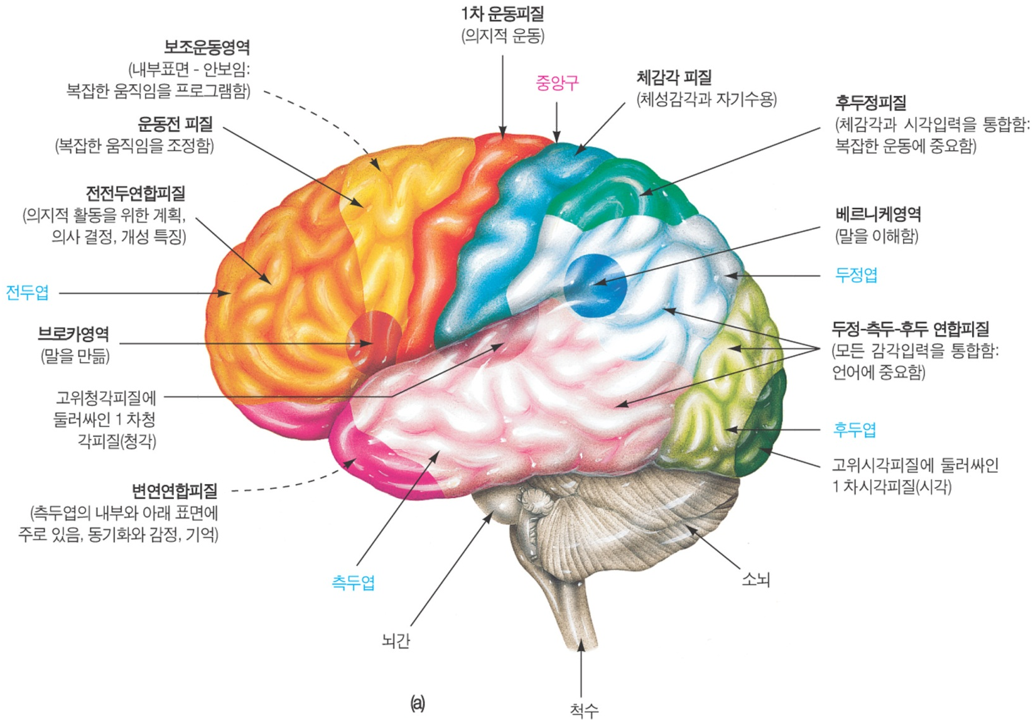
5.8 포유류의 대뇌피질 (Cerebral Cortex)
표유류의 대뇌는 뇌에서 가장 큰 영역이며 좌반구와 우반구 두 쪽으로 나뉜다.
두 개의 반구는 3억개 가량의 신경 axon으로 구성된 뇌량으로 연결되어 있어서
서로 의사소통을 하며, 수시로 정보를 교환하며 협력한다.
각 반구는 백질의 두꺼운 중심핵인 대뇌수질과 이를 덮고 있는 회백질의 얇은 껍질인
대뇌피질로 구성된다. 회백질은 신경세포체와 수상돌기, 교세포들이 밀집되어
형성되며, 신경섬유(axon)의 다발 또는 통로가 백질을 만드는데 하얀 이유는 myelin.
사람 대뇌피질의 기능영역들

Slide 22
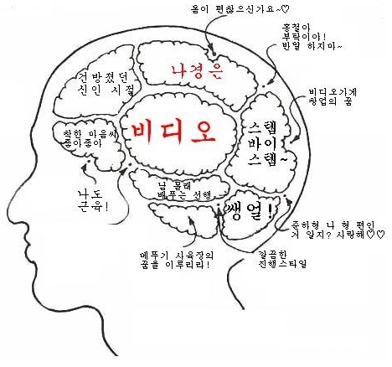

Slide 23
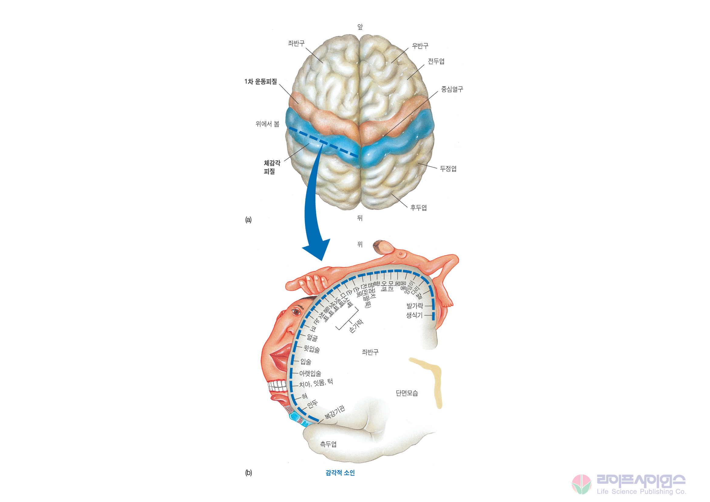
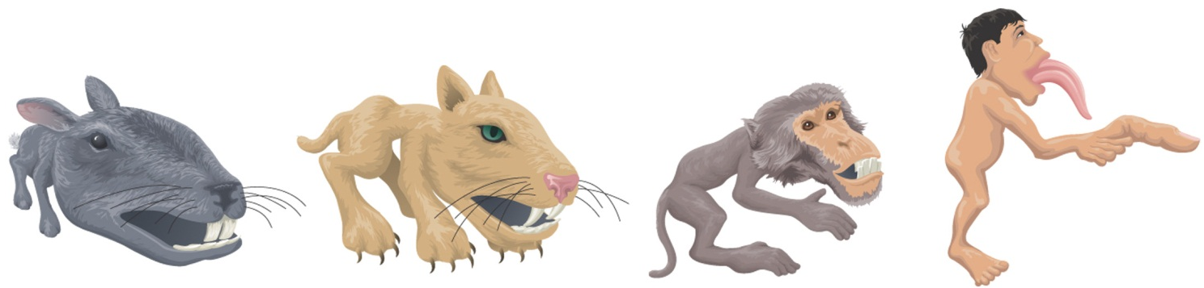
체감각 피질(somatosensory cortex)의 체감각 지도
신체부위가 일그러진 모습으로 그려진 것은 각 영역에서 오는 감각입력이
체감각 피질로 수용되는 상대적인 비율이 다르기 때문이다.

Slide 24
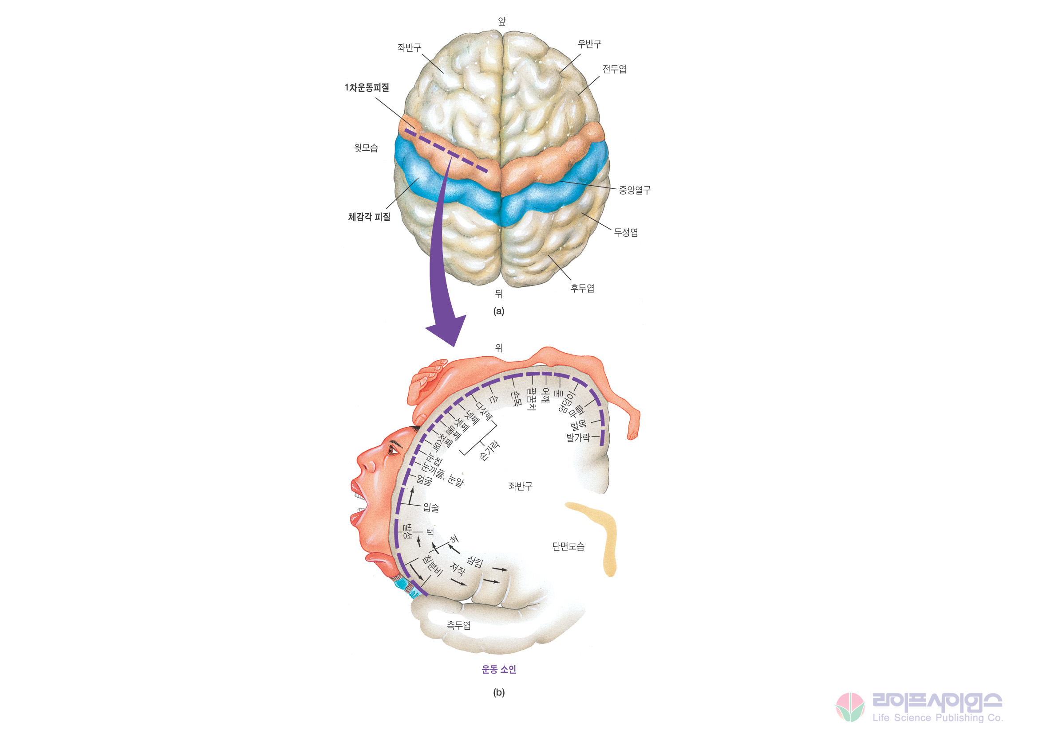
1차 운동피질 (primary motor cortex)의 신체지도
신체부위들이 일그러져 보이는 것은 각 영역의 골격근을 조절하는 1차 운동 피질의
상대적인 비율을 반영하기 때문이다.

Slide 25
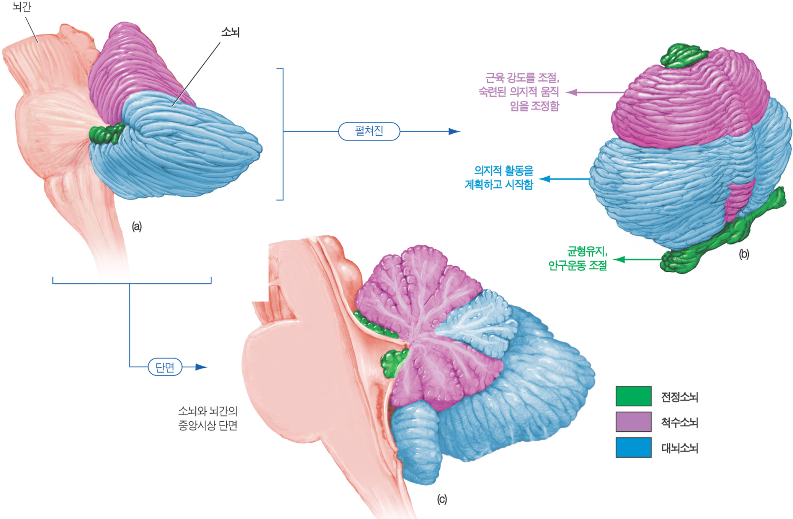
5.10 소뇌, 뇌간, 척수 (Cerebellum, Brain Stem, Spinal Cord)
소뇌는 의지적 동작을 계획하고 집행하는 것 뿐 아니라 균형을 잡는데 중요하다.
소뇌

Slide 26
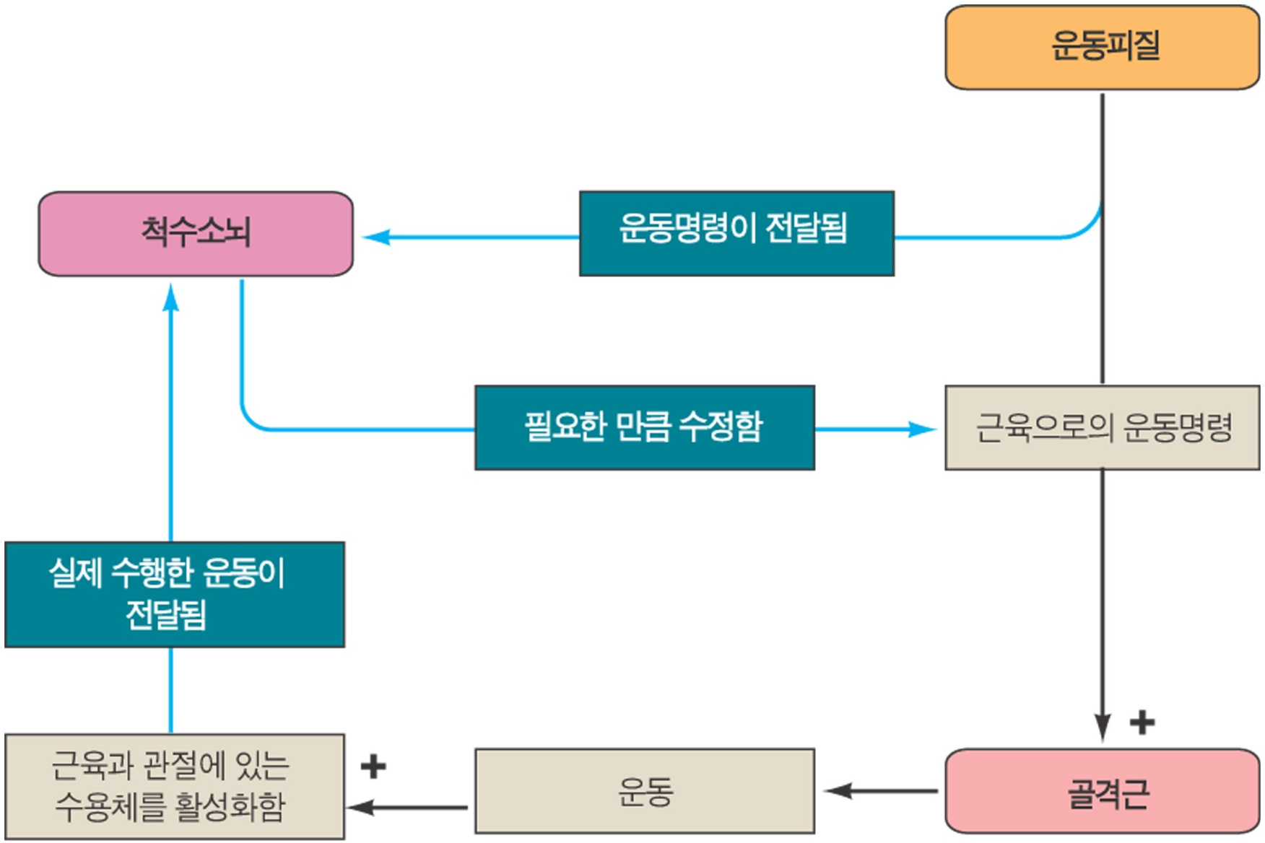
의지적 운동의 무의식적 조절에 관여하는 척수소뇌의 역할.
-빠르고 변화하는 운동활동을 조정하는 데 있어, 척추소뇌는 운동피질이 의도하는
바를 근육이 어떻게 수행하는지 비교한 후, 오차를 보정하여 원하는 움직임이
일어나도록 조정해준다.

Slide 27
뇌간(brain stem)은 뇌와 척수를 연결하는 중요한 역할을 한다.
-뇌간은 척수와 뇌 사이를 연결하는 핵심적인 구조이다.
-뇌간은 연수(modulla), 교(pons),중뇌(midbrain)로 구성되며,
척수와 뇌 영역들을 연결한다.
-말초와 고위 뇌 센터들 사이를 오가는 섬유들은 뇌간을 지난다.(후신경 시신경은 예외)
-들어오는 섬유들은 감각정보를 뇌로 전달하고
나가는 섬유들은 원심성 출력으로서 뇌로부터 나오는 명령 신호들을 운반한다.
-일부 섬유들은 뇌간을 그대로 통과하지만 대부분은 뇌간에서 시냅스를 만들어
중요한 처리과정이 일어난다.
-뇌간의 기능은
머리와 목에서의 감각 입력과 운동 출력은 뇌신경을 통해 이루어 지는데,
뇌신경(cranial nerve) 12쌍은 뇌간에서 나온다.
대부분의 뇌신경은 머리와 목에 있는 구조들에 감각신경과 운동신경을 공급한다.
(2) 심장, 혈관, 호흡, 소화의 반사조절을 담당한다. 뇌간 속에 뉴런들이 밀집되어 있는
통합 센터들이 있는데, 이들은 주로 항상성 유지를 위한 기능을 한다.
(3) 통증을 조절한다.
(4) 평형과 자세 유지에 관여하는 근육 반사를 조절한다.
(5) 망상계(reticular formation)을 통해 모든 시냅스 입력을 받아들이고 통합한다.
뇌간 전체에 퍼져있는 뉴런들의 네트워크를 망상계라 하는데, 망상계에서 나오는
상향 섬유들은 대뇌피질을 자극하고 활성화시키는 신호들을 운반한다. 이 섬유들은
망상활성계(retucular activating system, RAS)를 구성하는데 피질의 주의집중을
유도하는데 중요하다. 피질에서 하강하는 섬유들은 RAS를 활성화 할 수 있다.

Slide 28
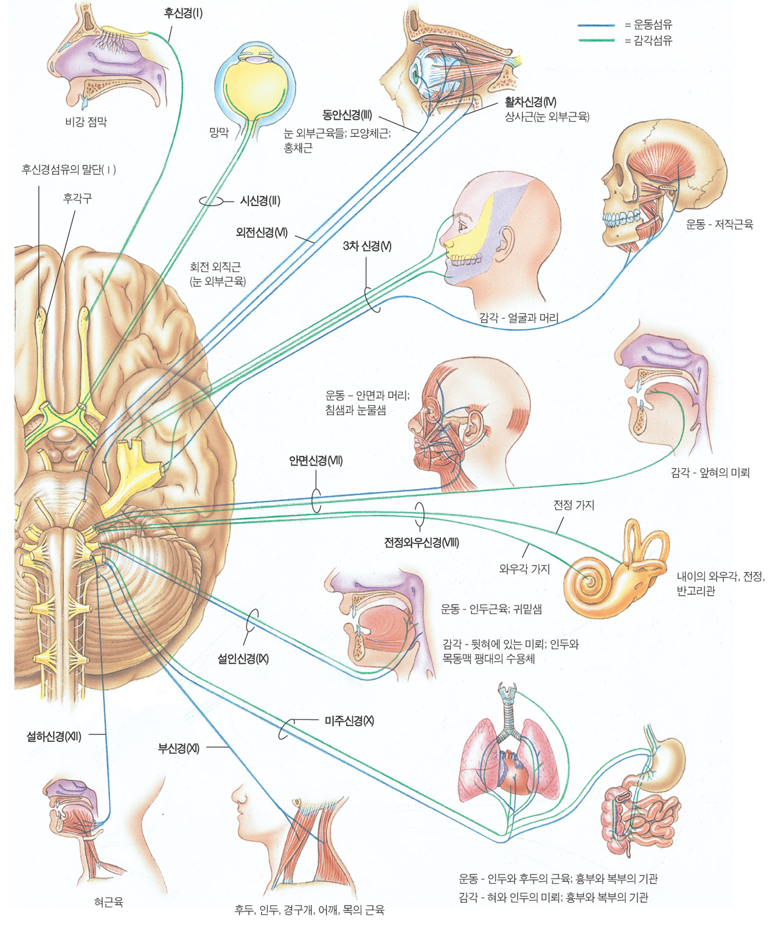
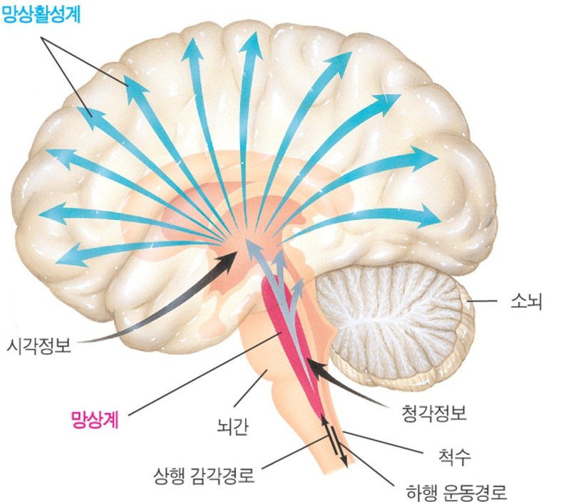
뇌신경.
사람의 뇌를 아래에서
올려다 본 모습이며
뇌에 붙어있는 12쌍의
뇌신경과 이 신경들이
분포하는 구조를 나타낸다.
망상활성계(RAS). 뇌간에 넓게
퍼져있는 네트워크인 망상계는
모든 시냅스 입력을 받아들이고
통합한다. 망상활성계는 피질의
각성을 촉진하고 특정한 사건에
대해 주의집중 하는데 도움을
준다.

Slide 29
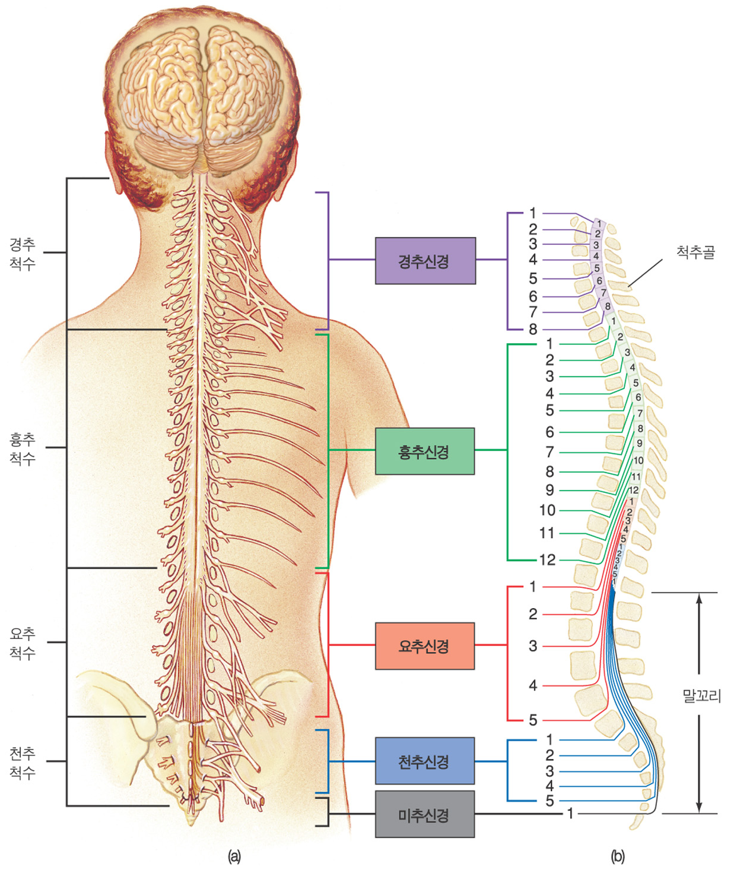
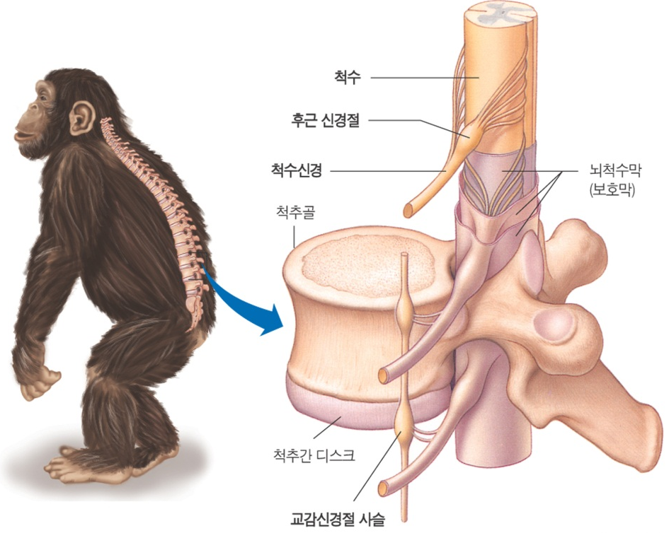
척수
척수(spinal cord)는 길고 가는 원통형의 신경조직이며 뇌간에서 뻗어 나온다.
dorsal root ganglia

Slide 30
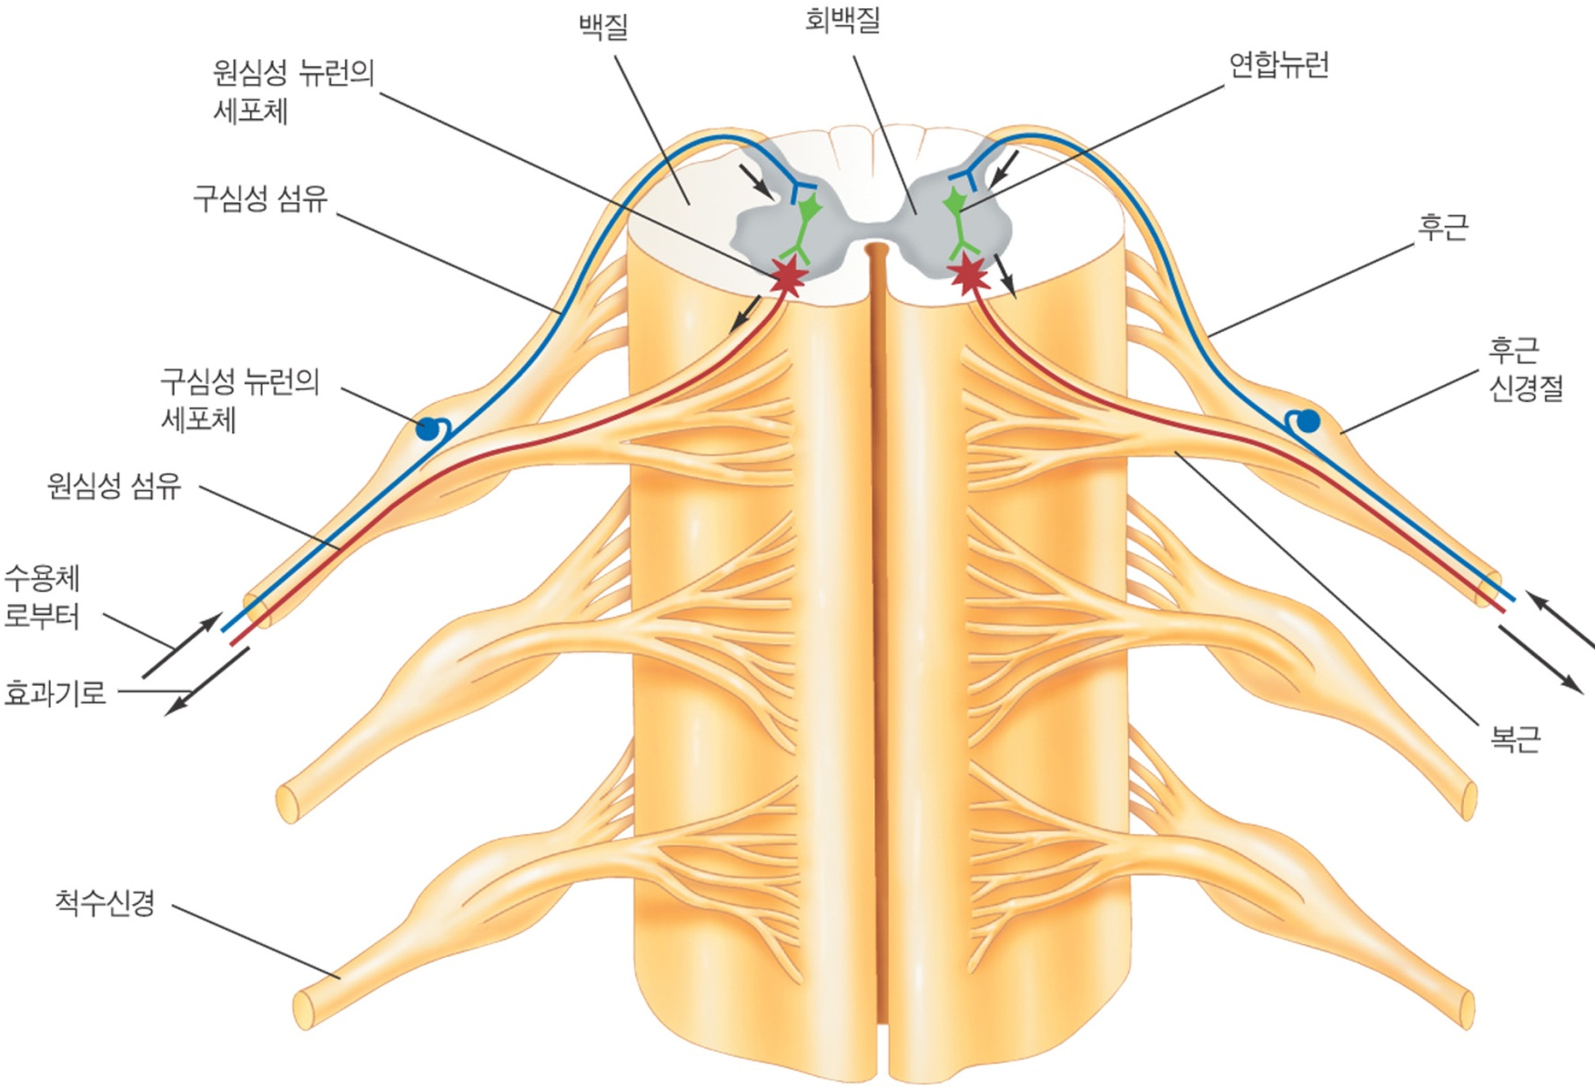
-척수의 회백질은 나비 모양으로 척수 내부에 들어있고, 백질에 의해 둘러싸여 있다.
뇌에서 처럼 척수의 회백질은 주로 미엘린이 없는 신경세포체, 수상돌기,
작은 연합뉴런, 교세포들로 구성이 되어있다.
dorsal root ganglia

Slide 31
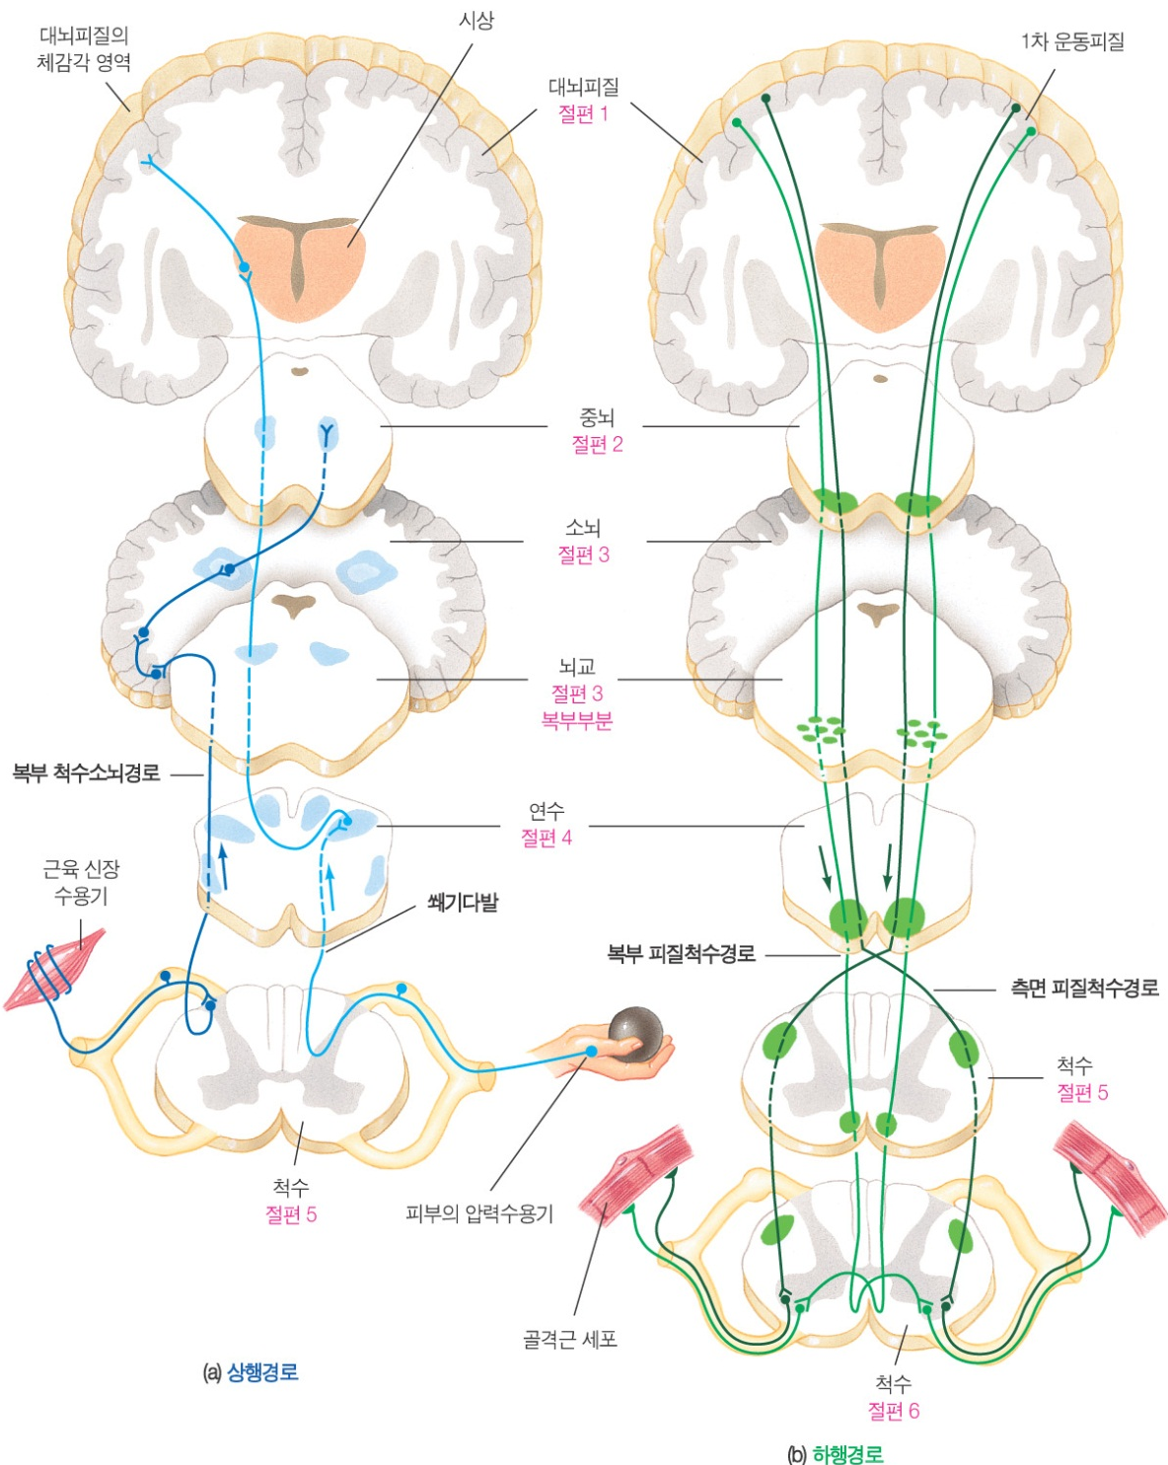
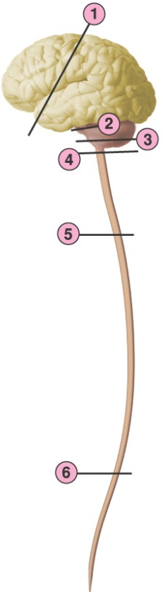
-척수의 백질은 신경로(track)들로 조직화 되는데, myelin을 갖는 신경섬유(axon)들의
다발들로 구성되는데, 다발들은 기둥 형태를 띠며 척수를 따라 길게 뻗어있으며,
상행경로와 하행경로로 나뉜다.
-상행경로
(ascending track:
척수→뇌)는
구심성 입력에서 오는
신호들을 뇌로 전달.
-하행경로
(descending track:
뇌→척수)는
뇌로부터 원심성 뉴런으로
신호를 전달.

Slide 32

척수의 회백질 각(horn) 들은 각각 다른 종류의 신경세포체를 갖는다.
-중심부에 위치한 회백질은 기능적으로 조직화되어 있다.
-회백질은 후각(dorsal horn), 복각(ventral horn), 측각(lateral horn)으로 나뉘는데,
후각은 구심성 뉴런이 도달하는 연합뉴런의 세포체들이 들어있고,
복각은 골격근에 제공되는 원심성 운동뉴런의 세포체들이 들어있고,
심장근, 평활근, 외분비샘에 제공되는 자율신경섬유는 측각에 있는 세포체에서 유래.

Slide 33
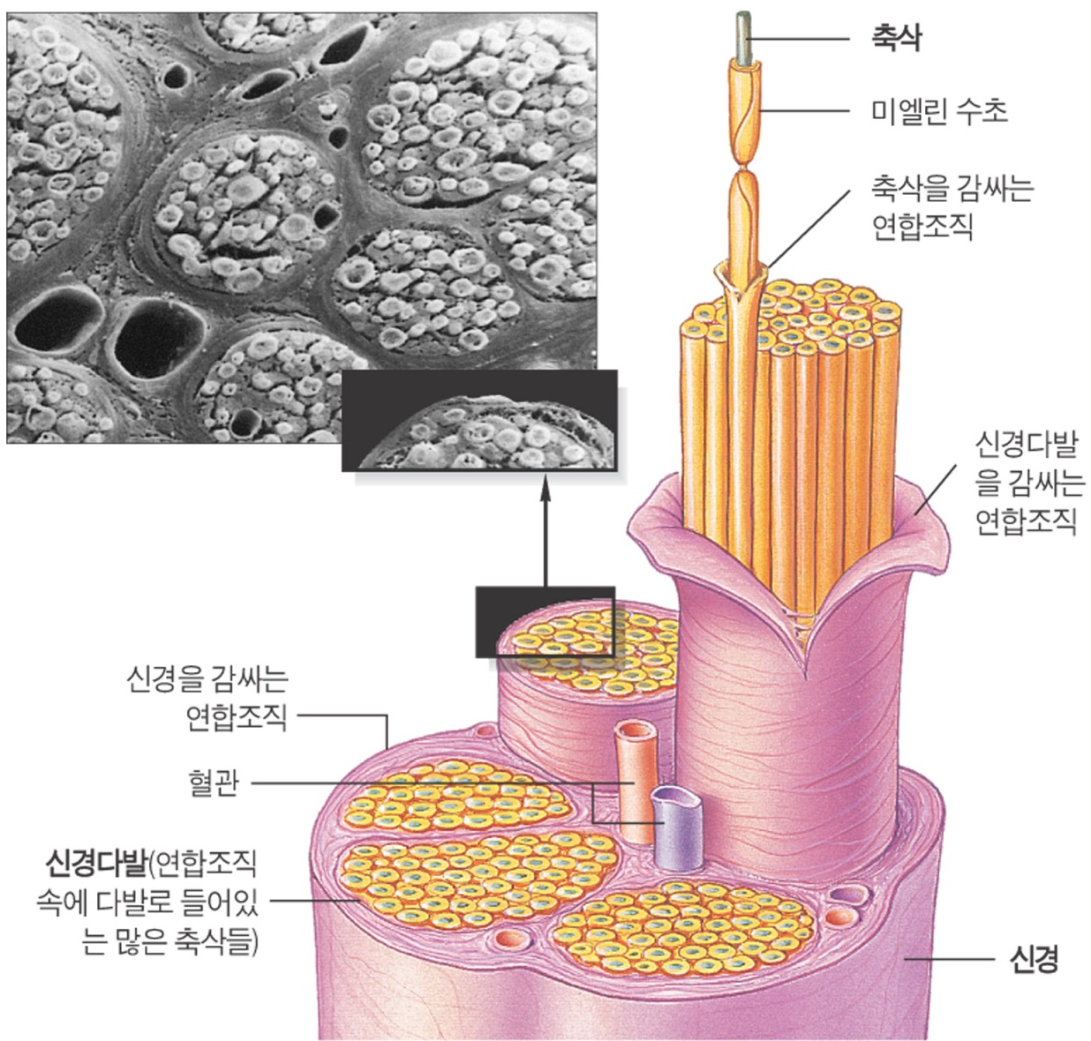
신경의 구조
Axon
Nerve
말초신경 axon의 다발

Slide 34
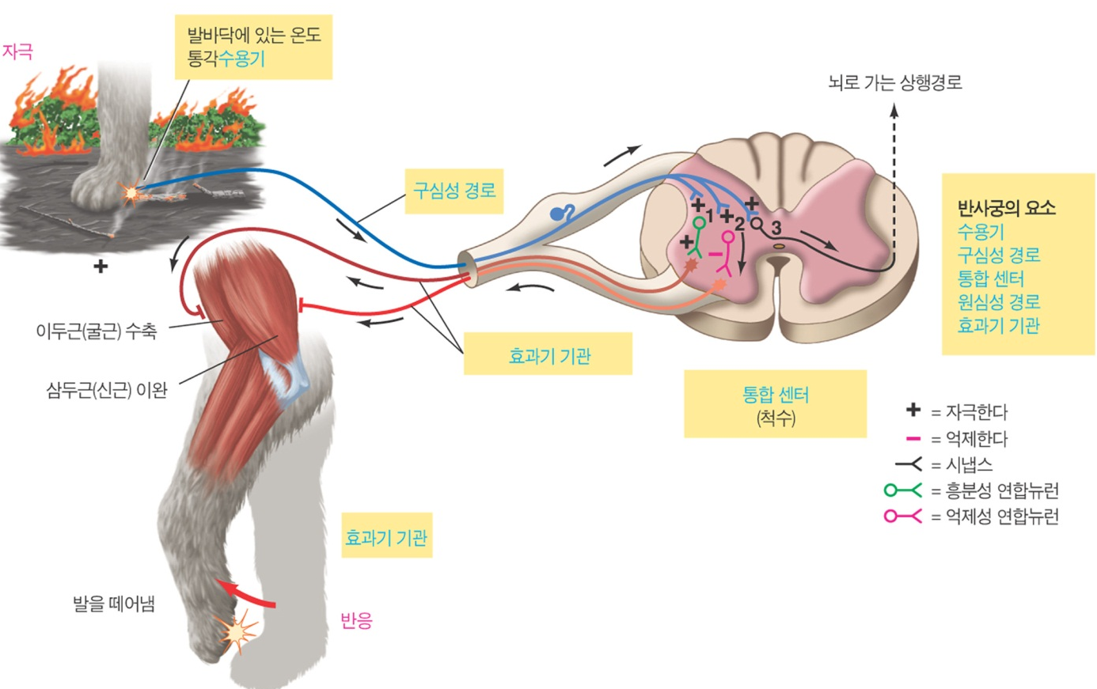
척수는 뇌와, 말초신경의 원심 및 구심성 섬유 사이에 존재한다.
이런 위치적 특성 때문에 척수는 두 가지 주요 기능을 수행한다.
뇌와 신체 다른 부위들 간의 정보교류를 연결해준다.
뇌 없이도 구심성 입력과 원심성 출력 사이의 반사활동을 담당한다.
이러한 반사활동의 유형을 척수반사 (spinal reflex)라 한다.
움츠림 반사.
통증을 유발하는 자극에 의해 발바닥의 수용기가 활성화되면
활동전위가 해당 구심성 경로에서 발생하여 이로 인해 CNS로
전기신호가 전달된다. 구심성 뉴런이 척수로 들어가면 세 가지
다른 유형의 연합뉴런에 도달한다.
(1)흥분성 연합뉴런은 이두근으로 가는 원심성 운동뉴런을 자극
(2)억제성 연합뉴런은 삼두근으로 가는 원심성 운동뉴런을 억제
(3)상행경로를 통해 뇌로 올라가는 연합뉴런은 뇌로 하여금
통증을 느끼게 하고 기억을 저장시키는 등의 일을 한다.

Slide 35
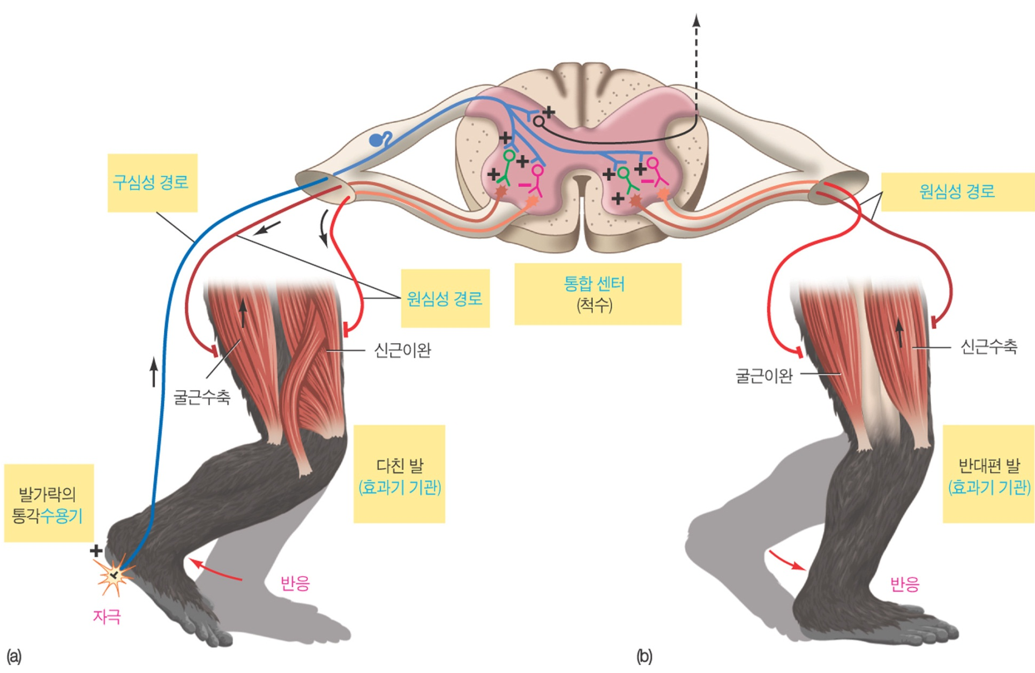
움츠림 반사와 연결된 교차 신근(펴고 힘줌)반사.
-움츠림 반사는 상처받은 말단 부위를 구부리게 하여 아픈 자극으로부터 벗어나게 한다.
-교차 신근 반사는 반대편 다리를 곧바로 펴서 신체의 중량을 지탱하도록 한다.

Slide 36
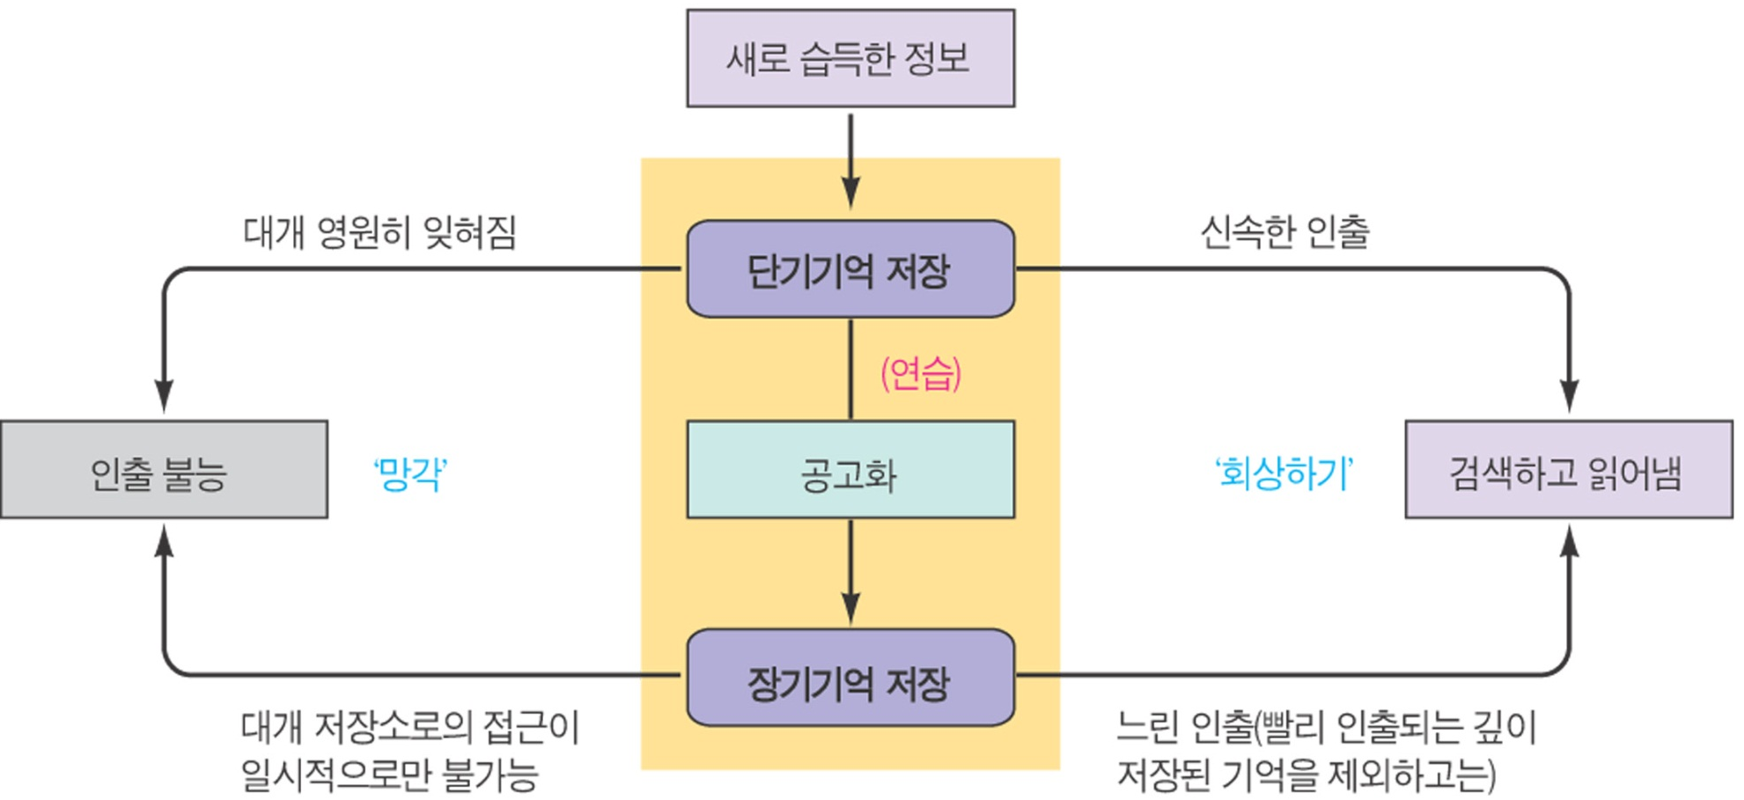
5.11 기억과 학습
기억은 서술기억과 절차기억 두 종류로 나뉘며 단계별로 형성된다.
서술기억은 사건, 장소 등에 대한 학습으로 이루어지며,
해마(hippocampus)와 그 주위의 조직들이 담당.
(2) 절차기억은 숙련된 운동 동작의 학습으로 이루어지며,
소뇌와, 1차 운동피질, 체감각 피질, 시각처리영역과 같은 피질영역들이 담당.
기억의 저장은 최소한 두 단계, 단기기억(short-term memory)과 장기기억
(long-term memory)로 이루어진다.

Slide 37
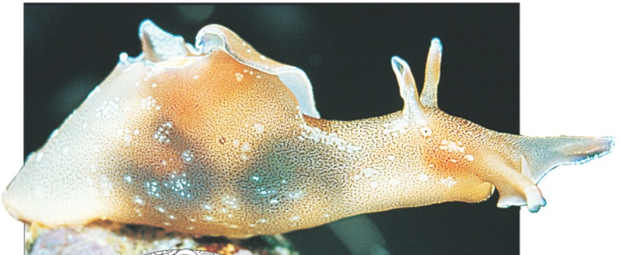
단기기억은 시냅스 활동의 일시적인 변화가 관여한다.
-단기기억의 두 형태로 습관화(habituation)과 민감화(sensitization)가 있는데,
특정한 구심성 뉴런의 시냅스전 말단에 있는 이온 채널 단백질의 변형으로 일어난다.
-습관화란 보상이나 처벌과는 관계없는 무관심한 자극을 반복적으로 주었을 때
반응이 점차 줄어드는 현상을 말한다.
-민감화란 강하고 해로운 자극을 받은 후에는 약한 자극에도 반응이 커지는 것을 말함.
습관화 mechanism
-반복적인 자극에 의해 칼슘 채널이 닫혀져서 시냅스전 말단으로 칼슘 유입이 감소하여
신경전달물질이 분비되는 양이 감소한다. 결과적으로 시냅스 후 전위가 감소.
중요하지 않은 자극을 무시하는 법을 배움으로써 더 중요한 자극에 집중할 수 있다.
민감화 mechanism
-민감화에서는 습관화와 반대로 칼슘이 시냅스전 말단으로 들어오는 것이 향상된다.
-민감화는 시냅스전 칼슘 채널에 직접적인 영향을 미치지 않지만, 복잡한 반응에 의해
간접적으로 칼슘의 유입이 증가하여, 신경전달물질의 분비가 증가한다.

Slide 38
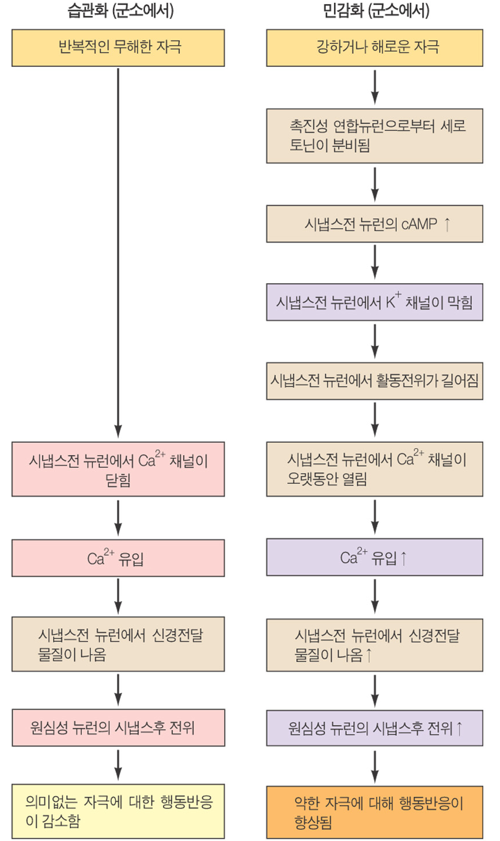
PKA에 의해 K채널이 인산화

Slide 39
장기강화 (long-term potentiation, LTP)
-반복적인 자극이 짧은 순간 주어지게 되면 활성화된 경로에 있는 시냅스 연결의
강도가 오랫동안 증가하는 현상.
-LTP가 일어날 때, 하나의 주어진 흥분성 시냅스를 이루는 시냅스전 뉴런과
시냅스후 뉴런이 동시에 활성화되면 시냅스전 뉴런이 시냅스후 뉴런을 흥분시키는
능력이 향상되는, 오래 지속되는 변형이 일어나게 된다.
-LTP에 의해, 주어진 한 시냅스전 세포에서 다른 시냅스 후 뉴런으로 가는 신호는
자주 사용할 수록 더 커진다.
-시냅스 활성이 강화된다는 것은 특정 흥분성 시냅스전 입력에서 오는 화학신호에
반응할 때, 시냅스후 뉴런에서 발생하는 EPSP가 더 커진다는 것이다.
-LTP는 (1) 시냅스후 세포의 반응성이 증가해서도
(2) 시냅스전 세포에서 분비되는 신경전달물질의 양적 증가에 의해서도
일어날 수 있다.

Slide 40
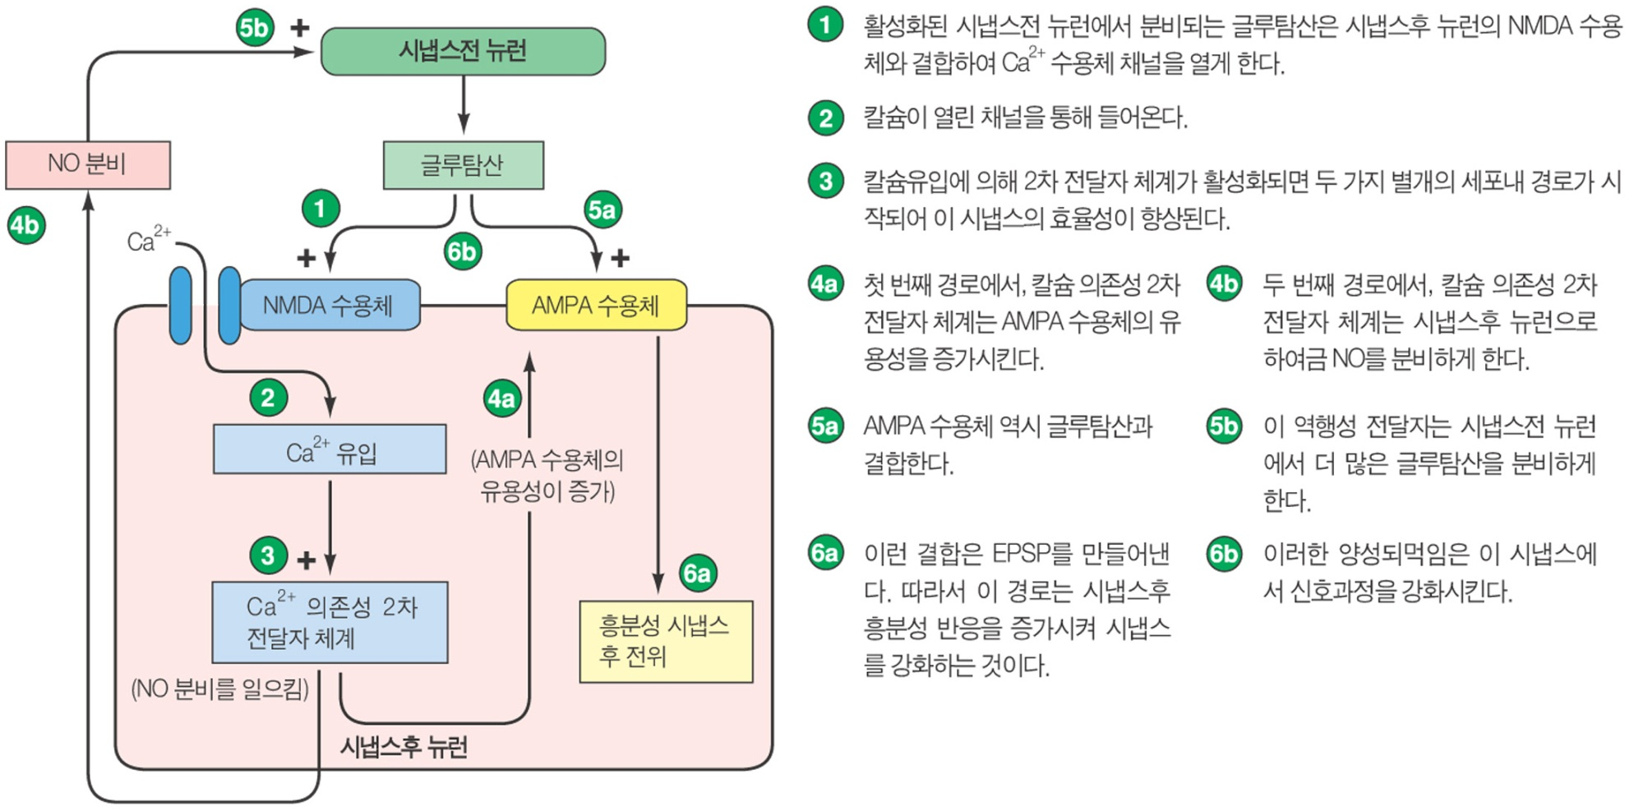
(1)
(2)
시냅스전 뉴런이 시냅스 후 뉴런의 NMDA 수용체에 결합하는 글루탐산을 분비
NMDA 수용체는 Ca 채널의 기능도 갖는다. → 칼슘의 유입
(1)칼슘의 유입은 EPSP를 형성하지 않고 칼슘 2차전달자 경로를 활성화 하여 AMPA 수용체의 활성을 증가시킴
(AMPA 수용체는 글루탐산에 의해 EPSP를 만든다)
시냅스후 뉴런의 활성화된 AMPA 수용체들은, 차후에 시냅스전 세포에서 분비되는 글루탐산에 대해 더 큰 반
응을 나타낸다. 글루탐산에 대한 시냅스후 뉴런의 민감도가 증가하는 것이 LTP를 유지하는데 도움이 된다.
(2)칼슘 2차전달자 경로의 활성화에 의해 시냅스후 세포로부터 역행성 전달자인 일산화질소(NO)가 분비된다.
이 역행성 전달자(retrograde messenger)는 시냅스전 뉴런으로 확산하여 시냅스전 뉴런에서 2차전달자를
활성화시켜 시냅스전 뉴런의 전달불질의 분비를 증가시킨다.
이러한 양성되먹임에 의해 이 시냅스에서의 신호전달과정이 강화되어 LTP가 유지되도록 한다.

Slide 41
장기기억에는 새롭고, 영구적인 시냅스 연결의 형성이 관여한다.
-단기기억에서는 이미 존재하는 시냅스를 일시적으로 강화하는 반면,
-장기기억의 저장은 단백질 합성을 조절하는 특정한 유전자들의 활성화를 필요로 한다.
-이러한 단백질들은 새로운 시냅스 연결의 형성에 필요하다.
-환경과의 상호작용이 빈번하여 학습할 기회가 더 많은 동물의 경우,
기억저장에 관여하는 뇌 영역의 신경세포의 수상돌기 표면이 더 복잡해지고 커진다.
즉 시냅스를 형성하는 장소가 더 많아진다.
-전사인자인 cAMP 반응요소 결합단백질(cAMP response-element binding protein,
CREP)은 장기기억 저장에 중요한 유전자들을 활성화 시키는 분자 스위치이다.
-단기기억이 장기기억으로 전환될 때 cAMP에 의해 CREB이 활성화 된다.
-이 이차전달자는 민감화와 같은 단기기억뿐 아니라 LTP에서도 중요한 역할을 하고,
CREB을 활성화 함으로써 장기기억에도 중요한 역할을 한다.
-CREB는 서술기억과 절차기억이 모두 장기기억으로 전환되는데 중요하다.
-CREB는 특정 그룹의 유전자들을 조절하는데, 이 유전자들은 장기기억에 필요한
단백질의 합성을 지시한다. (수상돌기의 변화, 신경전달물질의 합성, 수용체의 합성
등에 필요한 단백질들일 것으로 추정된다.)

Slide 42
학습과 관련된 유전자의 동정 방법들.
-쥐에게 학습 훈련을 시키기 전과 후의 해마에서 유전자 발현의 변화를
유전자 칩(gene chip, microarray)를 이용해서 분석하여 Fgf-18이라는 단백질이
증가한 것을 발견하였다. 이 Fgf-18을 쥐에 주사하면 학습 능력이 개선되었다.
-2차전달자에게 신호를 받아, 학습이 이루어지는 동안 새로운 시냅스의 형성에
중요할 것으로 여겨지는 GAP-43이라는 단백질을 생쥐에서 과발현 시키면
장기학습능력이 향상되었다.
-NR1이라는 NMDA 수용체의 한 부분이 되는 단백질의 유전자를 제거 (knock-out)
시키면 이 생쥐들은 제대로 학습을 하지 못했다.
-반면 NR2B라는 또다른 NMDA 수용체의 일부분을 전뇌에서 과발현시켰을 때,
학습하는 동안 MNDA 채널이 더 오래 열리고, 이 생쥐들은 더 똑똑해졌다.
-이러한 방법들에 의해 학습과 연관된 유전자들이 다양하게 밝혀지고 있다.

Slide 43
6장: 감각생리학
감각세포 (sensory cell)은 환경에 대한 정보를 받아들이도록 특수화된 세포이며,
감각수용기 (sensory receptor)라고도 한다.
감각수용기의 세포막에는 수용체 단백질이 있고 이온채널의 개폐를 통해서 기능한다.
감각세포에는 이온채널과 수용체가 있는데 환경에서 주어지는 자극에 반응한다.
-전압개폐성, 화학개폐성, 기계적 개폐성 등의 다양한 종류의 채널들이 존재한다.
동물의 감각 수용은 세가지 기능으로 분류된다.(외부환경 감지, 신체 내부환경을 감지,
신체의 움직임과 위치를 감지)
-외수용기는 외부에서 오는 자극(빛, 화학물, 촉감, 온도, 소리 등)을 감지.
-내수용기는 항상성 유지에 핵심적인 신체 내부의 체액에 관한 정보(혈압,
산소농도 등)를 감지.
-자기수용기는 신체와 특정신체부분의 움직임과 위치에 대한 정보를 전달한다.
내수용기는 다양한 장소에서 혈관이나 소화관 체액과 접촉하고 있고,
외수용기는(1)신체표면에서 들어오는 체감각(촉각, 압각, 온도, 통각, 전기장)과
(2)시각, 청각, 미각, 후각과 같은 특수 감각을 받아들임. 체감각은 체표면에 널리 퍼져있는 다양한 자극에 반응하는 수용기들이, 환경으로부터 다양한 정보들을 받아들이고,
특수감각은 특정 위치에 국한된(감각기관), 특수한 환경자극에만 반응하는 특화된
수용기에 의해 받아들여진다. 자기수용 감각은 주로 근육, 인대, 관절, 속귀에 위치한다.

Slide 44
6.2 수용기 생리학
-하나의 자극(stimulus)이란 몸에 의해 감지될 수 있는 변화를 말한다.
-자극은 다양한 형태로 존재하는데 열, 전자기, 소리, 압력, 화학적 변화들이 있다.
-구심성 뉴런은 말초신경 말단에 수용기(receptor)를 갖는데, 외부 세계와 내부 환경에
있는 자극에 반응한다. 구심성 뉴런이 이런 자극들을 CNS로 전달할 수 있는 유일한
방법은 활동전위의 전파이므로, 수용기들은 이런 여러 종류의 에너지를 전기 에너지로
변환(활동전위)시켜야 한다.
-특정 형태의 자극에 반응하도록 특수하게 설계된 수용기는 일반적으로 특수 감각기관
(sense organ)에 모여 있다.
수용기는 다양한 자극에 대해 다른 민감성을 가진다.
-수용기의 각 형태는 한 종류의 자극에 가장 잘 반응하도록 설계되어 있다.
눈에 있는 수용기들은 빛에 가장 민감하고, 귀에 있는 수용기는 소리파장에,
피부의 온각수용기는 열에너지에 가장 민감하게 반응한다.
-어떤 수용기들은 적합한 자극 이외의 다른 자극에 약하게 반응할 수 있지만,
이런 경우에도 수용기가 만들어내는 감각은 그 수용기가 원래 반응하는 감각의
형태이다. 눈 수용기에 적절한 자극은 빛이지만, 기계적 자극에도 약하게 반응할 수
있다. 주먹으로 눈을 맞으면 별이 보이는데, 물리적 압력이 광수용기를 자극하기 때문
수용기를 반응하는 에너지의 형태에 따라 나누면,
-광수용기(photoreceptor), 기계수용기(mechanoreceptor), 화학수용기
(chemoreceptor), 온도수용기(thermoreceptor), 통각수용기(nocireceptor),
전기수용기(electroreceptor), 자기장수용기(magnetoreceptor)등으로 나뉜다.

Slide 45
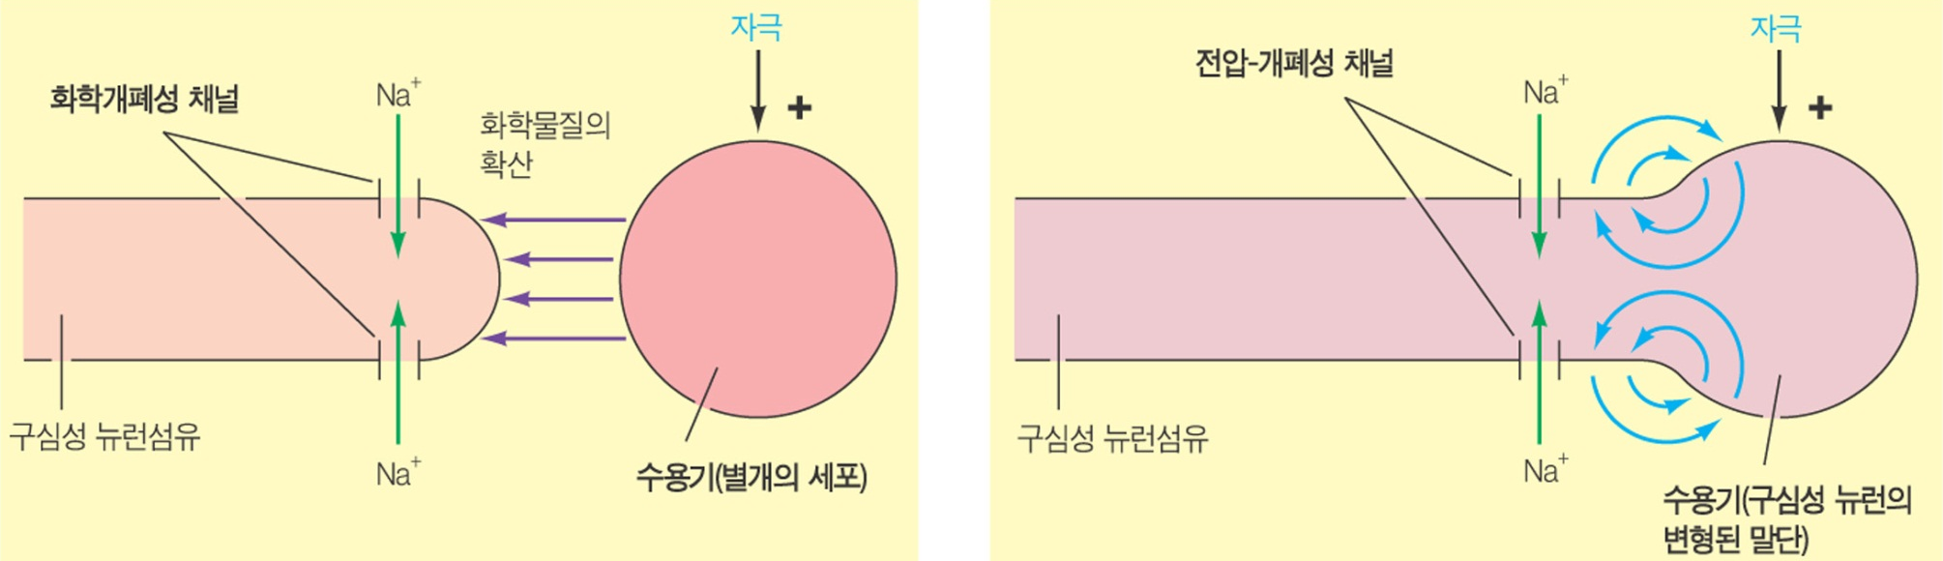
자극은 수용기의 투과도를 변화시켜 차등전위를 만든다.
-수용기에는 두 가지 형태가 있는데 (1) 구심성 뉴런의 끝이 특수하게 변형되어 있거나,
(2) 뉴런의 axon 말단 부분에 결합된 별개의 세포인 경우가 있다.
-수용기를 자극하면 막 투과성의 변화가 일어나는데, 대개 비특이적 이온채널이 열린다.
이런 투과성의 변화가 생기는 과정은 수용기의 형태별로 다양하다.
대개 Na이 세포 속으로 유입됨으로써 수용기 막의 탈분극이 일어난다.
-이러한 전위의 국지적 탈분극 변화가 별개의 수용기에서 일어나면 수용기전위
(receptor potential)라 하고, 구심성 뉴런의 특수화된 말단에서 일어나면
발생기전위(generator potential)라 부른다.
-이러한 전위는 차등전위인데, 진폭과 지속시간은 자극의 강도와 속도에 따라 달라진다.
-자극이 더 강할수록 투과도의 변화는 더 커지고 수용기(또는 발생기)전위도 더 커진다.
-모든 차등 전위들 처럼 수용기 전위도 불응기를 갖지 않으므로 신속히 이어지는
자극에 반응할 때 누적된다.
수용기전위: 별개의 수용기에서 분비되는
화학물질이 화학개폐성 Na 채널을 열어
활동전위가 시작된다.
발생기전위:탈분극된 수용기말단과 구심성
axon사이에 흐르는 국소 전류흐름에 의해
전압개폐성 Na채널이 열려 활동전위가 시작된다.

Slide 46
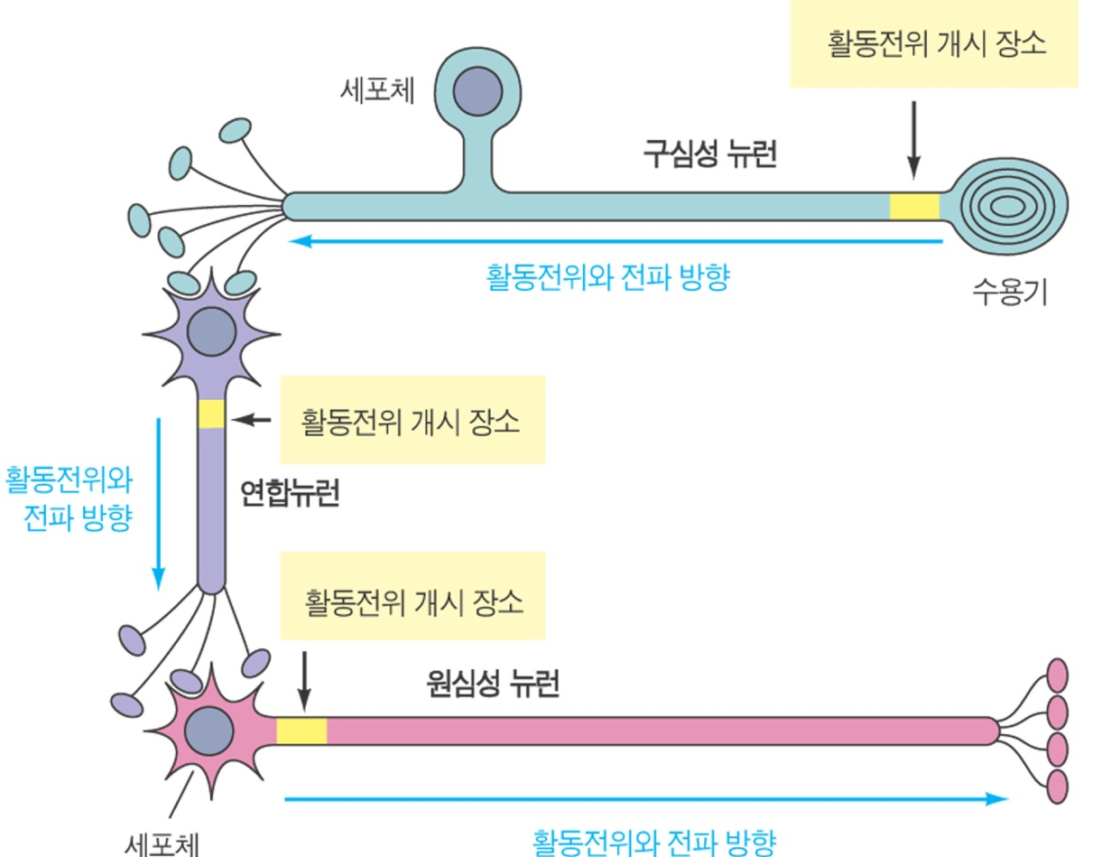
수용기전위는 구심성 뉴런에서 활동전위를 개시한다.
-수용기(또는 발생기)전위는 충분한 크기가 되면 수용기에 인접한 구심성 뉴런에서
Na 채널을 열어 활동전위를 개시한다.
-Na 채널이 열리는 방법은 수용기가 별개의 세포냐 아니냐에 따라 달라진다.
-별개의 수용기의 경우 수용기전위는 신경전달물질의 분비를 일으키고, 이 물질이
시냅스로 연결된 구심성 뉴런에 확산되어 전달된다.
신경전달물질이 구심성 뉴런의 특정 수용체에 결합하면 화학개폐성 Na 채널이 열림
-특수화된 구심성 말단의 경우, 발생기전위가 만들어지는 수용기의 활성화된 말단
부위와 수구심성 섬유 사이에 국소 전류가 흘러 전압개폐성 Na 채널이 열린다.
자극의 강도는 수용기 전위의 크기로
반영된다. 또한 수용기 전위가 클수록
구심성 뉴런에서 발생하는 활동전위의
빈도가 커진다. (더 큰 활동전위가
생기지는 않는다)
자극이 강할수록 활동전위의
빈도가 크고,
더 강한 자극은 대체적으로 더 넓은
영역에 영향을 미치므로 더 많은
수용기들을 자극한다.
구심성 뉴런에서 활동전위가 만들어지는 장소는
세포체와 멀리 떨어져 있다

Slide 47
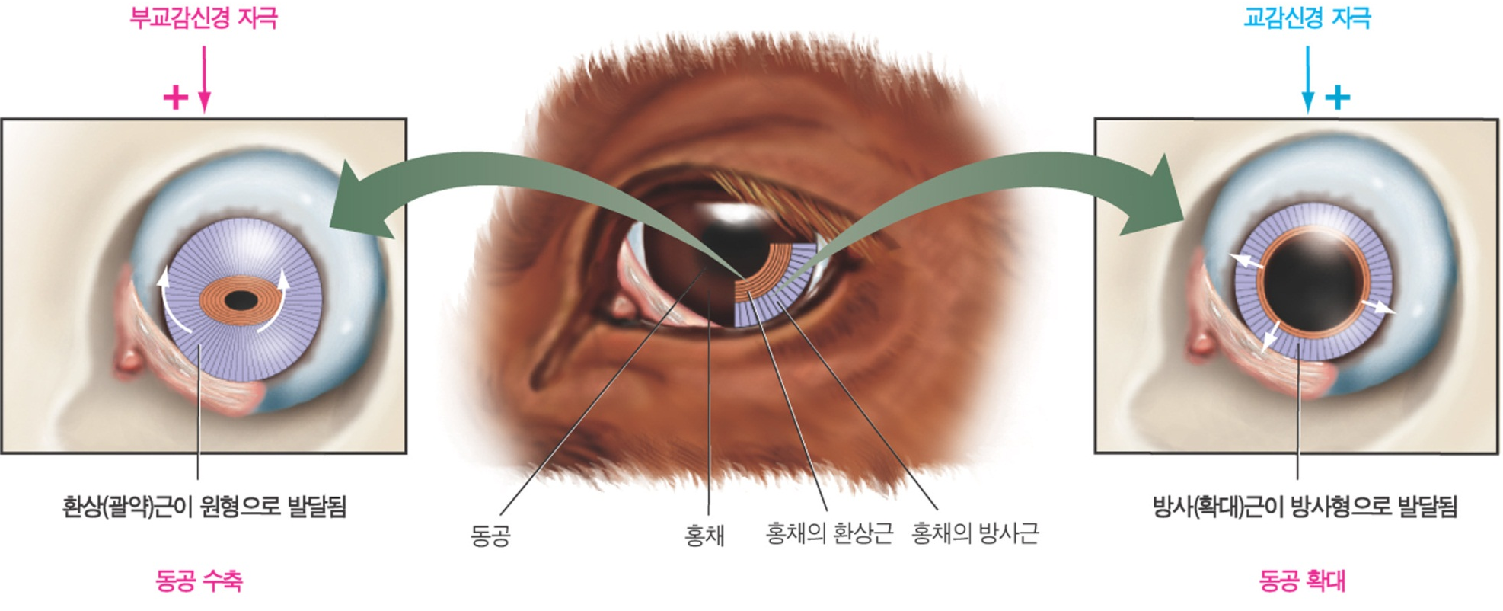
6.3 광수용(photoreception):눈과 시각
눈으로 들어오는 빛의 양은 홍채에서 조절된다.
동공확대는 위험에
노출되었을 때
교감신경계의 활동에
의해 일어난다.

Slide 48
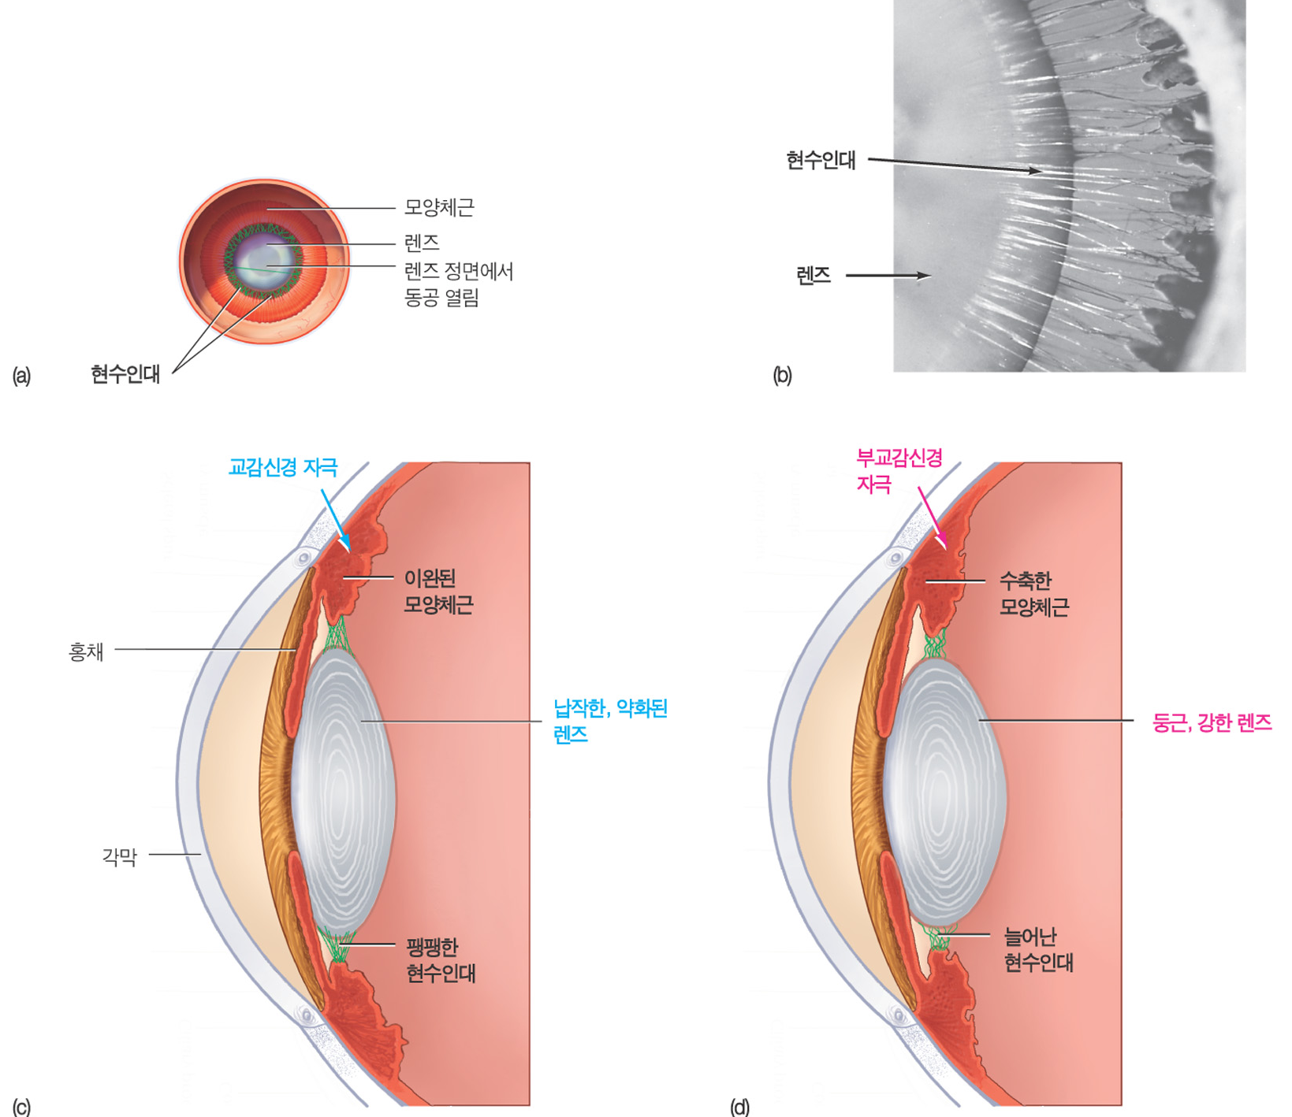
렌즈조절(가까운 거리 및 먼 거리의 물체를 망막에 초점이 맺히도록 렌즈를 조절)
모양체근은 환상(원형)의 근육으로 이완되면
렌즈가 당겨져서 납작해지고,
수축되면 랜즈가 두꺼워진다.

Slide 49
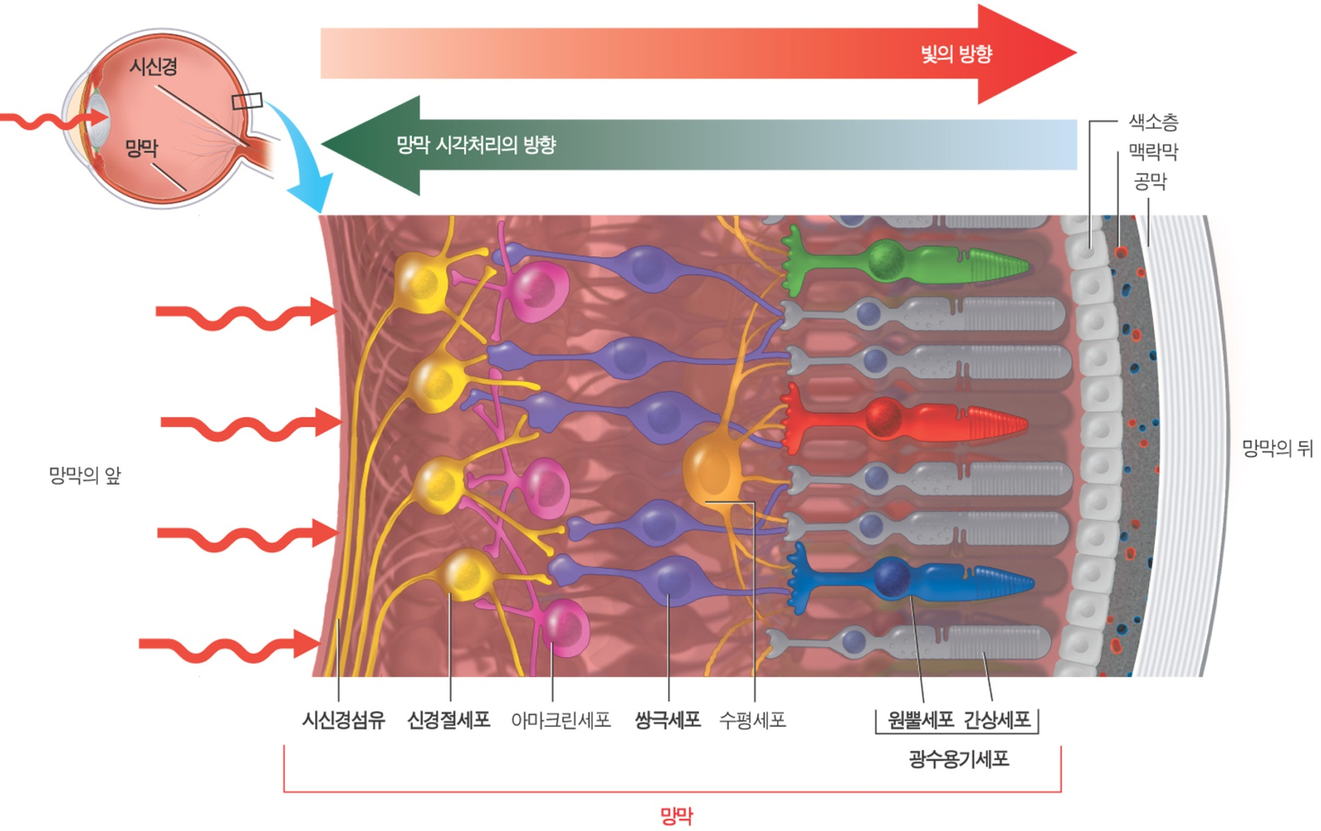
빛은 광수용기에 도달하기 전에 망막의 여러 층을 통과해야 한다.
-눈의 주요한 기능은 환경에서 오는 빛줄기를 망막의 광수용기 세포인
간상세포와 원뿔세포 위에 초점을 맞추는 것이다.
광수용기는 빛에너지를 전기신호로 바꿔 CNS로 전달한다.
망막의 층. 망막의 시각경로는 광수용기세포에서 쌍극세포로, 그리고 신경절세포로
이어진다. 수평세포와 아마크린세포는 시각입력을 국소적으로 처리하는 과정에 참여

Slide 50
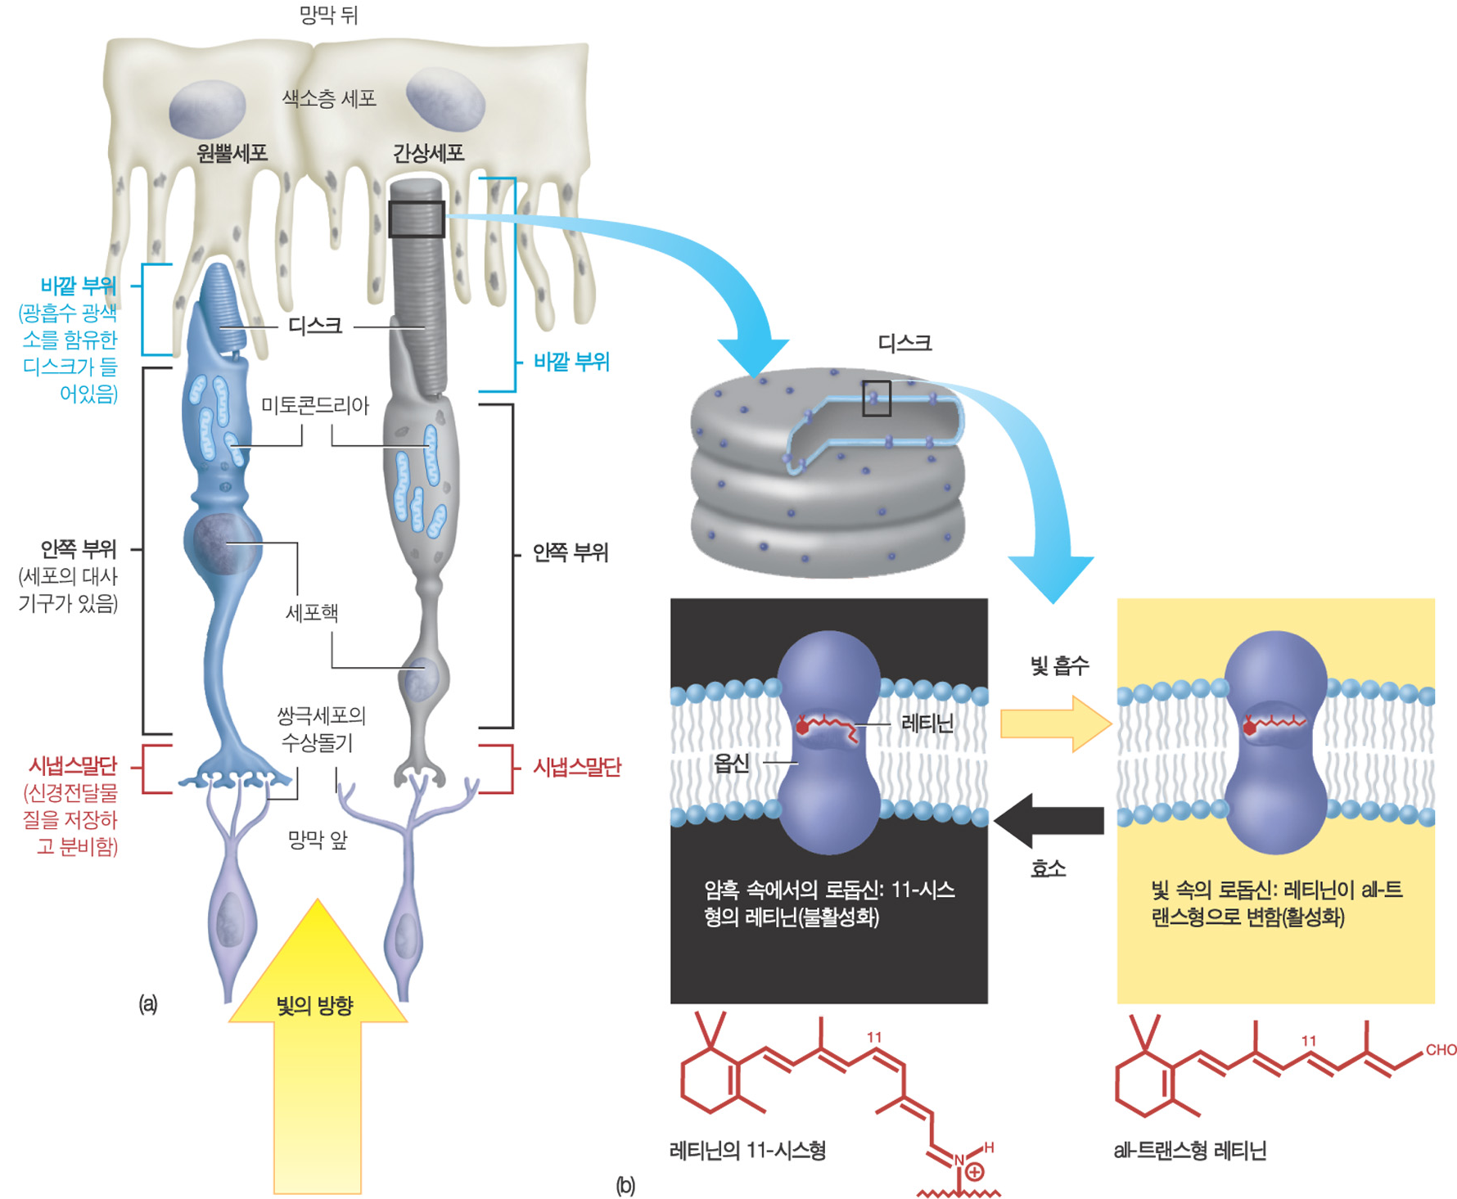
망막세포는 광 변환을 통해 빛 자극을 신경신호로 전환시킨다.
광수용기. (a) 눈의 광수용기인 간상세포, 원뿔세포의
세 부분에 대한 모식도. 간상세포와 원뿔세포의
바깥 부위에는 광색소 분자를 많ㅇ이 함유한 납작한
디스크들이 여러 겹 쌓여있다.
(b)로돕신과 같은 광색소는 간상세포에서 발견되며,
막단백질인 옵신과 비타민A의 유도체인 레티닌으로
구성된다. 빛에 노출되면, 레티닌은 모양을 바꾸고
광색소는 활성화 된다.

Slide 51
광 변환(phototransduction)
-광색소 분자가 빛을 흡수하면 레티닌은 구조를 변화되어 옵신의 효소활성을 일으킴.
-이후 여러 단계를 거쳐 과분극을 일으키는 수용기 전위를 만들어내어 광수용기
시냅스말단으로부터 신경전달물질의 분비에 영향을 준다.
광변한은 점층적인 반응이며, 과분극 현상이며, 전형적인 신경들처럼 all-or-none이
아니다.
어둠속에서의 광수용기 활성
-광수용기 바깥 부위의 세포막에는 화학전달자에 의해 열리는 Na 채널이 있다.
-이 채널은 외부화학전달자에 반응하지 않고, 세포내 2차전달자인 cGMP에 반응한다.
-빛이 없으면 cGMP의 농도가 높아지고, cGMP가 이 Na 채널에 결합하면 채널이 열림.
-따라서 대부분의 수용기와는 달리 광수용기의 Na 채널은 자극이 없을 때,
즉 어둠 속에서 열린다.
-결과적으로 생기는 Na의 세포내 유입은 광수용기를 탈분극 시킨다. 이러한 탈분극이
시냅스 말단으로 퍼지면, 전압개폐성 Ca 채널이 열리고 전달물질이 분비된다.
밝은 곳에서의 광수용기의 활성
-빛에 노출되면 광색소 활성에 따른 생화학적 반응이 일어나 cGMP의 농도가 감소.
-간상세포와 원뿔세포는 transducin이라는 G단백질을 갖는데, 활성화된 광색소는
transducin을 활성화 시키고, 활성화된 transducin은 phosphodiesterase를
활성화시키고, 이 효소는 cGMP를 분해하여, 화학개폐성 Na 채널이 닫힌다.
이렇게 채널이 닫히면 막은 과분극되고, 과분극이 시냅스말단으로 전파되면,
전달물질의 분비가 감소한다.
-빛이 강할수록 과분극은 커지고 전달물질 분비도 더 감소한다.

Slide 52
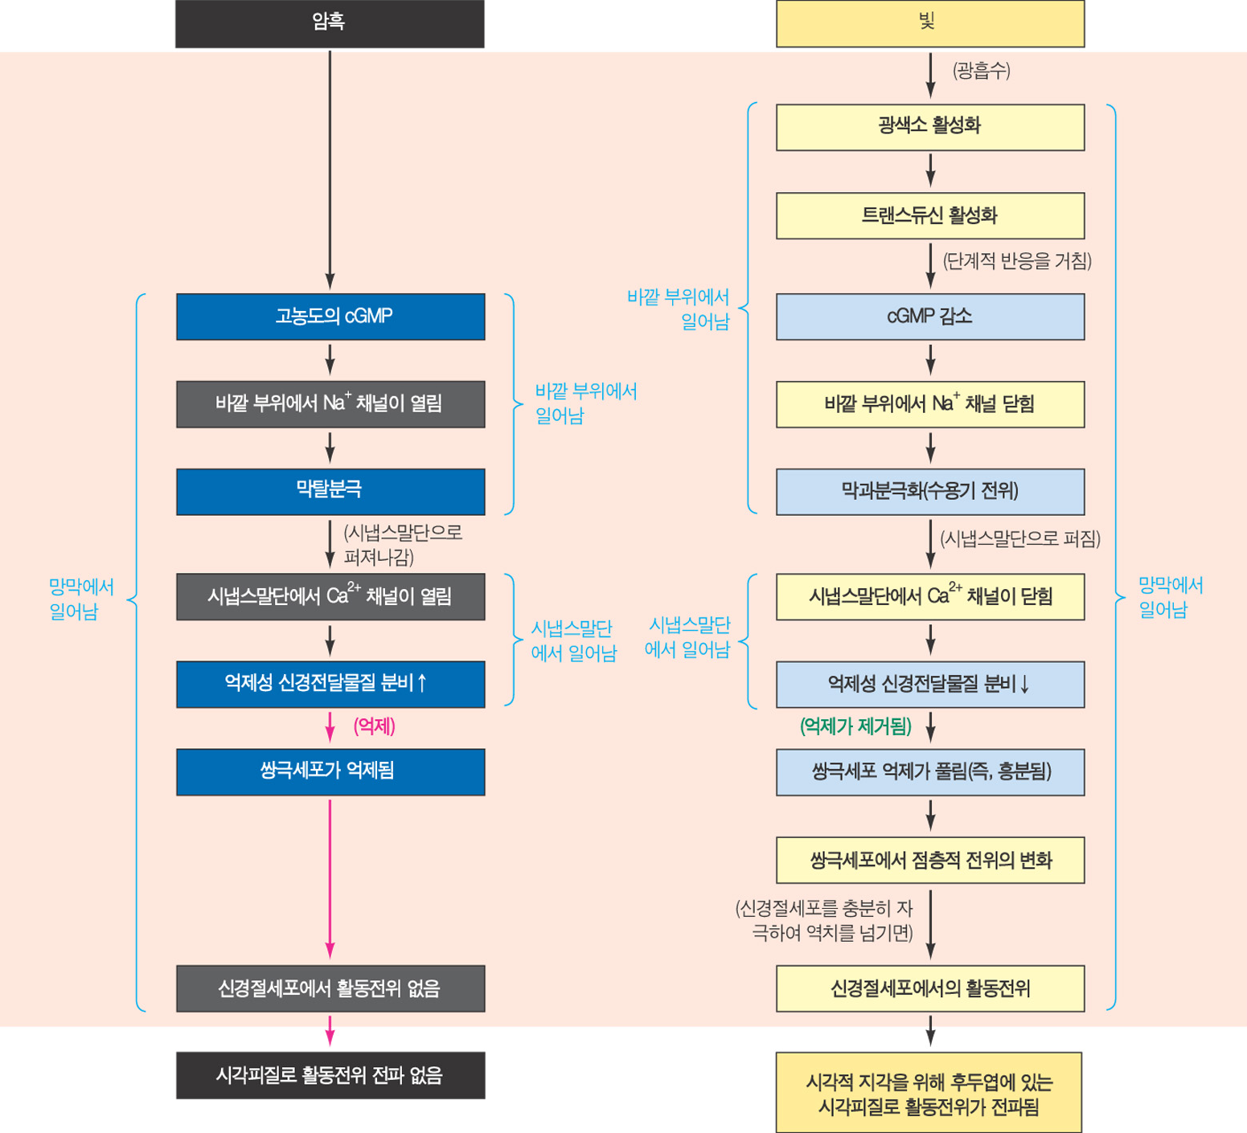

Slide 53
망막에서의 광입력의 처리과정
-광수용기는 쌍극세포(bipolar cell)와 시냅스를 이룬다. 쌍극세포는 다시 신경절세포와
만나는데, 신경절세포의 축삭은 신호를 뇌로 전달하는 시신경으로 기능한다.
망막은 어떻게 억제성 반응을 통해 뇌로 광자극을 전달할까?
-광수용기의 시냅스말단에서 나오는 신경전달물질은 쌍극세포를 억제한다.
-즉 빛에 의해 유도된 수용기의 과분극으로 신경전달물질의 분비가 줄어들면
쌍극성세포에 미치는 억제작용이 줄어든다.
-즉 억제를 억제하면 흥분시키는 것과 같은 효과를 갖는다.
간상세포는 밤에 불명확한 흑백시각을, 원뿔세포는 낮에 또렷한 칼라시각을 제공한다.
-이들은 흡수하는 빛 파장이 달라서, 다른 시각을 제공한다.
-수백 개 이상의 간상세포에서 나오는 출력이 쌍극세포를 거쳐 한 개의 신경절세포에
시냅스를 이룬다:약한 빛에서도 여러 간상세포들이 한 신경절세포에 수용기전위를
동시에 전달하므로, 쉽게 역치를 넘는다. (민감도가 높고 정교함은 떨어진다.)
-하나의 원뿔세포에서 나오는 출력이 한 개의 신경절세포에 전해진다. 밝은 대낮의
빛은 충분히 강해야만 신경절세포를 역치값까지 올릴수 있다. (민감도는 낮지만 정교)
눈의 민감도는 암적응과 광적응을 통해 현저히 다를 수 있다.
-빛에 대한 눈의 민감도는 원뿔세포와 간상세포에 있는 광색소의 양에 따라 결정된다.
-밝은 태양 아래에서는 광색소들이 많이 파괴되므로 민감도가 감소한다.
밝은 곳에서 파괴된 광색소들은 어둠 속에서 점차 회복된다. (암적응)
-반대로, 어두운 곳에서 밝은 곳으로 나가면 눈이 부시고, 전체 영상이 하얗게 보인다.
강한빛에 의해 광색소가 파괴되 너무 높은 민감도가 떨어진다. (광적응)

Slide 54
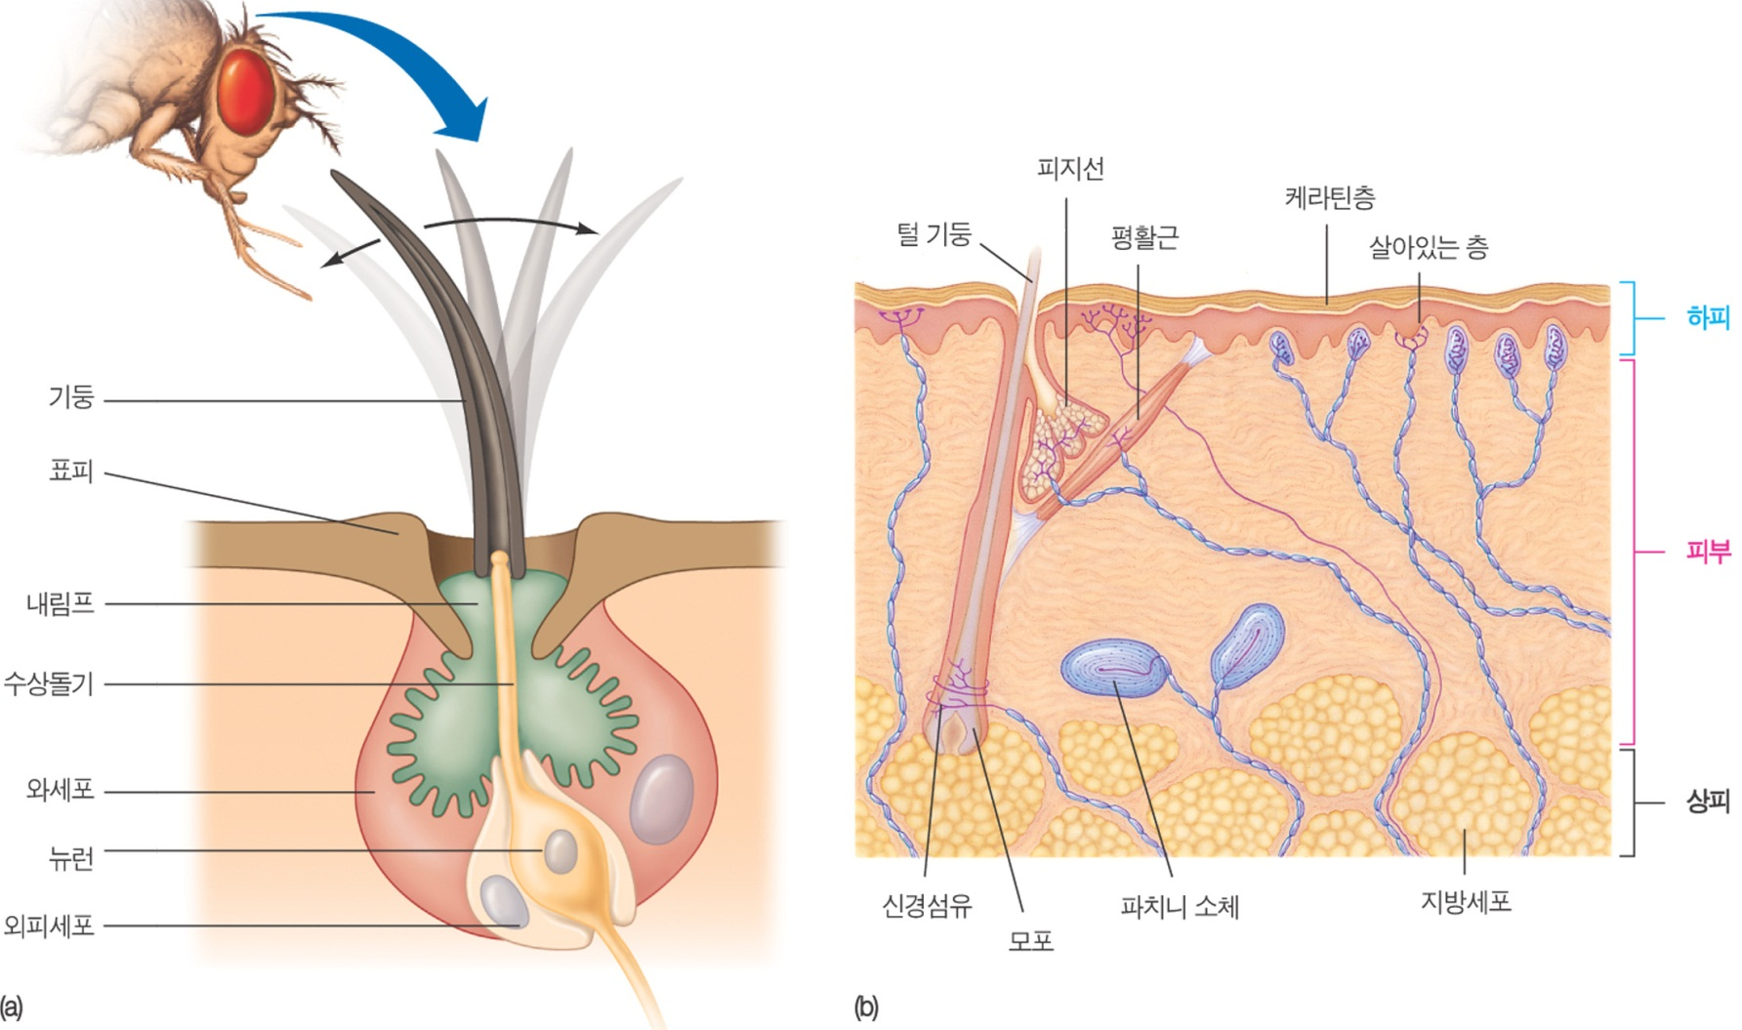
6.4 기계수용(Mechanoreception):촉각과 압각
환경에서 무리적 힘을 감지하는 것은 가장 오래된 감각 중 하나이다.
단세포로 된 운동성이 있는 생물체들은 거의 대부분 외부물체와의 접촉에 반응한다.
동물에서 이런 감각은 피부에서 가장 뚜렷하여 촉각과 압각이라는 체감각을 일으킴.
기계수용은 자기수용과 청각에도 이용된다.
기계적으로 열리는 채널에 의해 촉각과 압각이 전기적 신호로 바뀐다.
(a)초파리 강모의 기계수용기는 하나의 강모와 3게의 세포(와세포, 외피세포, 뉴런)로 구성된다.
강모가 움직일 때 뉴런의 수상돌기의 세포막을 비틀어 기계적 개폐성 채널을 열게 만든다.
(b)척추동물의 피부의 기계수용기는 모근을 감고 있는 노출된 신경말단으로 구성된다.

Slide 55
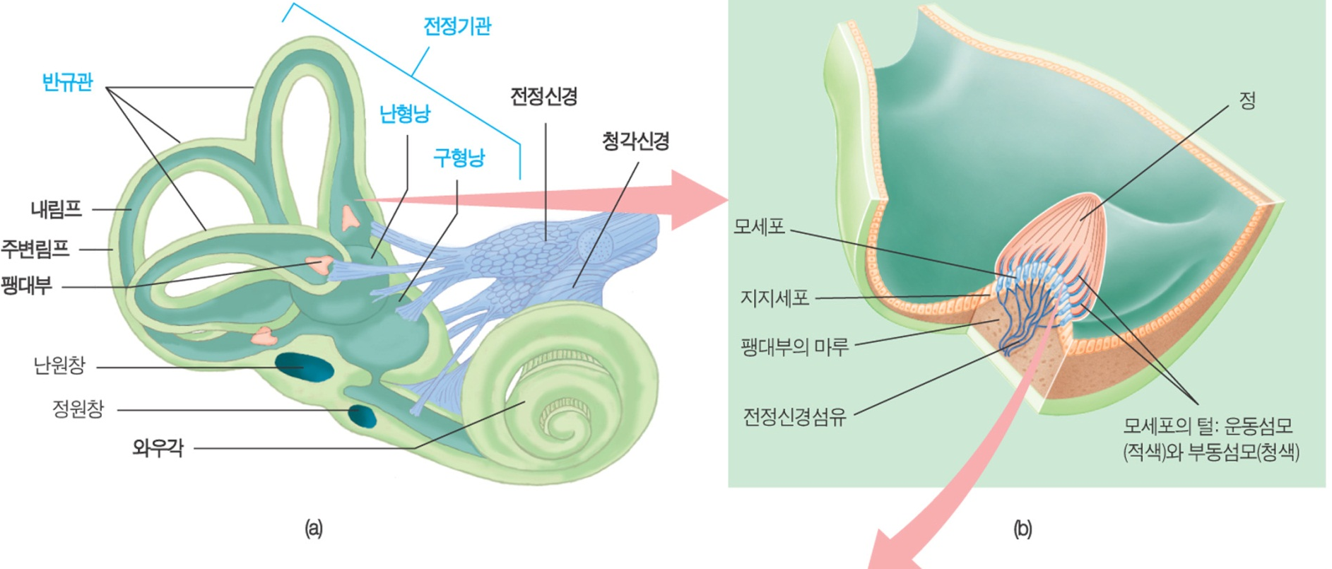
6.5 자기수용(Proprioreception):움직임과 위치의 기계수용
기계수용의 또 다른 주요 사용 목적은 움직임과 위치를 알아내는 것이다.
척추동물의 전정기관(vestibular apparatus)는 머리의 위치와 움직임을 감지하고,
머리, 눈, 신체의 움직임을 조율하고 평형을 찾는데 중요하다.
-고등한 척추동물의 속귀는 두가지 특수한 감각기구를 갖는다.
-달팽이관(cochlea)은 파충류와 포유류에서 꼬인 구조물로, 청각에 이용된다.
-전정기관(vestibular apparatus)은 평형감각, 눈과 자세 움직임, 머리의 움직임을
조율하는데 필수적이다.
-전정기관은 두 가지 구조물로 구성되는데 반규관(semicircular canals)과 이석기관
(otolith organs: 난형낭(utricle)+구형낭(saccule))이다.
-달팽이관이 없는 척추동물(어류와 양서류)은 소리를 듣는 데 전정기관을 이용한다.

Slide 56
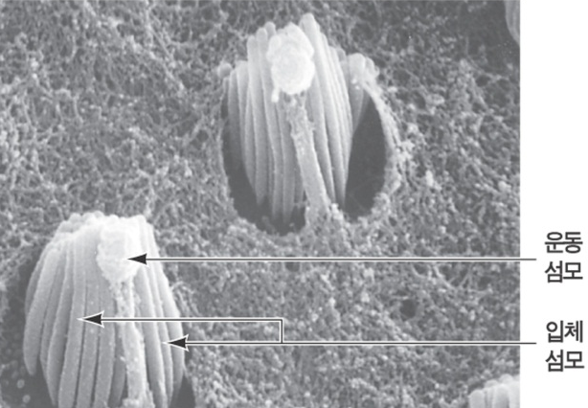
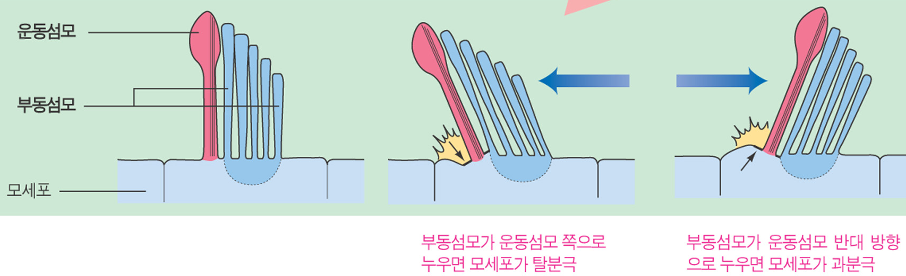
속귀 감각은 20-50개의 부동섬모와 하나의 운동섬모를 갖고 있는 모세포에서 시작.
모세포는 통상 쉬고 있을 때도 지속적으로 nerve pulse를 지속적으로 일으킨다.
힘에 의해 섬모가 눕혀지면(압력파, 음파, 중력 등에 의해) 뇌로 가는 신호가 달라진다.
섬모다발이 운동섬모 쪽으로 누우면 흥분성 탈분극이 일어나고, 반대 방향으로 누우면
억제성 과분극이 일어난다. 반응의 크기는 눕는 정도에 달려있다.
탈분극은 구심성 섬유에서 action potential의 빈도를 증가시키고,
과분극은 action potential의 빈도를 감소시킨다.
모세포는 구심성 neuron의 말단과 화학접 시냅스를 맺는데, 이 구심성 뉴런의 축삭은
다른 전정구조물의 축삭들과 만나서 전정신경(vestibular nerve)을 형성한다.
이 전정신경은 달팽이관에서 오는 청신경과 합쳐져서 전정달팽이관신경
(vestibulocochelear nerve)을 형성한다

Slide 57
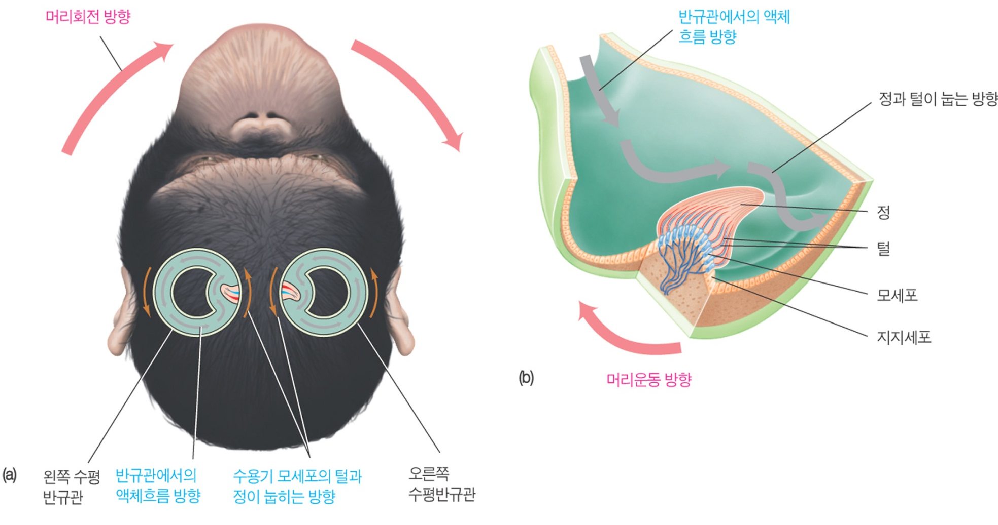
반규관의 역할
반규관(semicircular canal)은 머리를 돌리거나 회전하거나 출발, 정지, 다이빙 등을
할때 나타나는 머리의 회전 가속이나 감속을 감지한다.

Slide 58
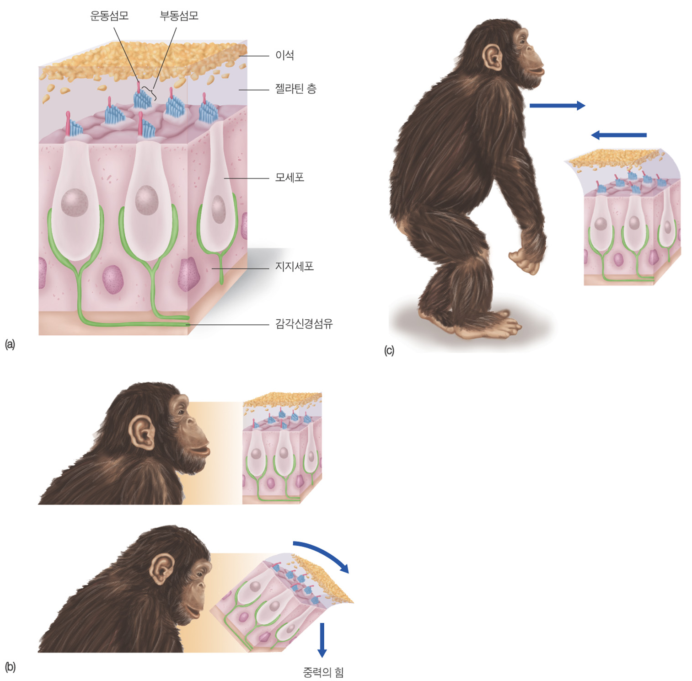
난형낭.
(a)난형난의 수용기
(b)머리 위치의 변화에
의한 난형난의 활성화
(c)수평직선가속에
의한 난형난의 활성화.
이석기관의 역할
이석기관(otolith organ)은 뇌가 중력에 대해 어떤
위치에 놓여있는지를 검출하고 직선 운동의 속도
변화를 알아낸다. 구형낭(saccule)과 난형낭(utricle)
로 구성되며, 수용기 모세포의 털은 젤라틴 층으로
덮혀있고, 이 층이 움직이면 털들이 움직여서
모세포 전위의 변화가 일어난다.
탄산칼슘 덩어리들인 이석(otolith)이 젤라틴 층에
떠있어서 무겁게 만들어주어 주변 액체보다 더 큰
관성을 같게 한다.

Slide 59
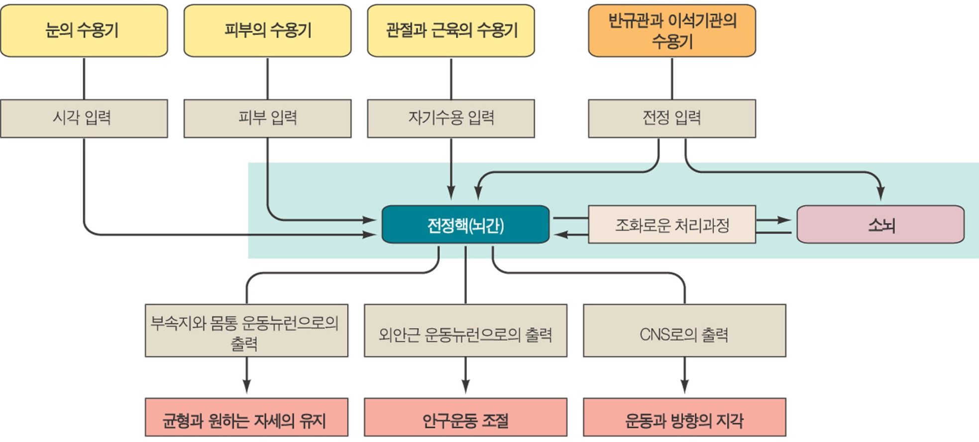
근육, 인대, 관절의 자기수용기(proprioreceptor)는 팔다리의 위치와 움직임에 대한
정보를 제공한다. 이 감각기들은 뇌에 되먹임 정보를 제공하여 눈을 감은 상태에도
자신의 팔다리가 어디에 있는지 알려준다.
(운동기술을 배우는 동안 소뇌에 되먹임 정보를 제공한다.
전정기관의 여러 요소로부터 오는 신호들은 전정달팽이관신경을 타고 소뇌와
뇌간에서 신경세포체들이 모여있는 전정핵(vestibular nuclei)에 전달된다.
여기에서 전정 정보는 피부표면, 눈, 관절 근육 등에서 온 정보와 통합되어
균형과 자세를 유지하고
안구운동을 조절하여 머리가 움직여도 눈동자는 같은 지점에 고정되도록 하고
운동과 방향을 지각한다.

Slide 60
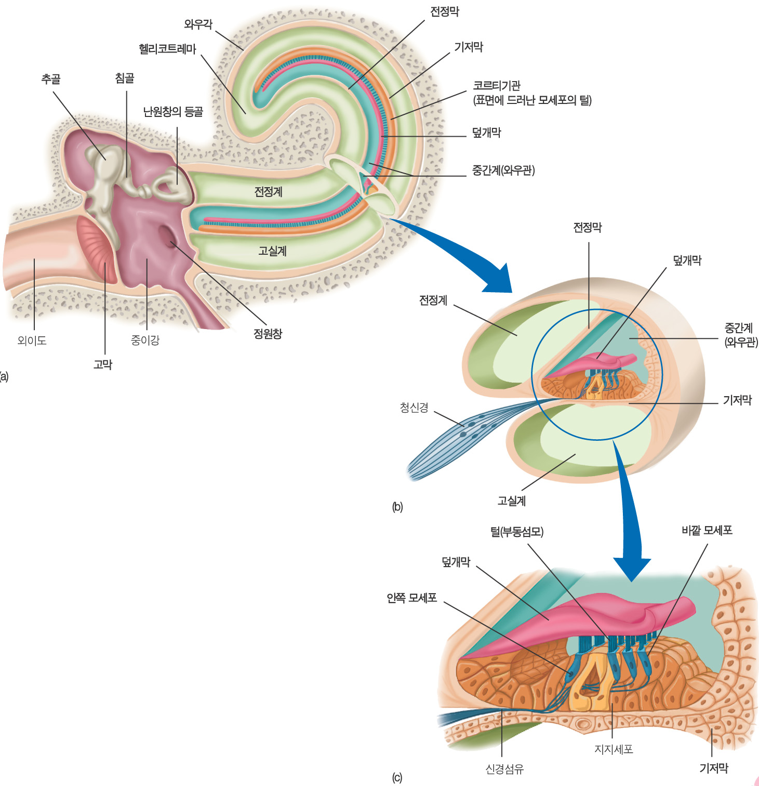
6.6 귀, 청각, 음파의 기계적 수용
외이와 중이는 공기 중의 음파를
내이(속귀)의 액체 진동으로 바꾼다.
고막은 음파에 의해 진동한다
중이소골은 고막의 진동을 내이의
액체운동으로 전환한다.

Slide 61
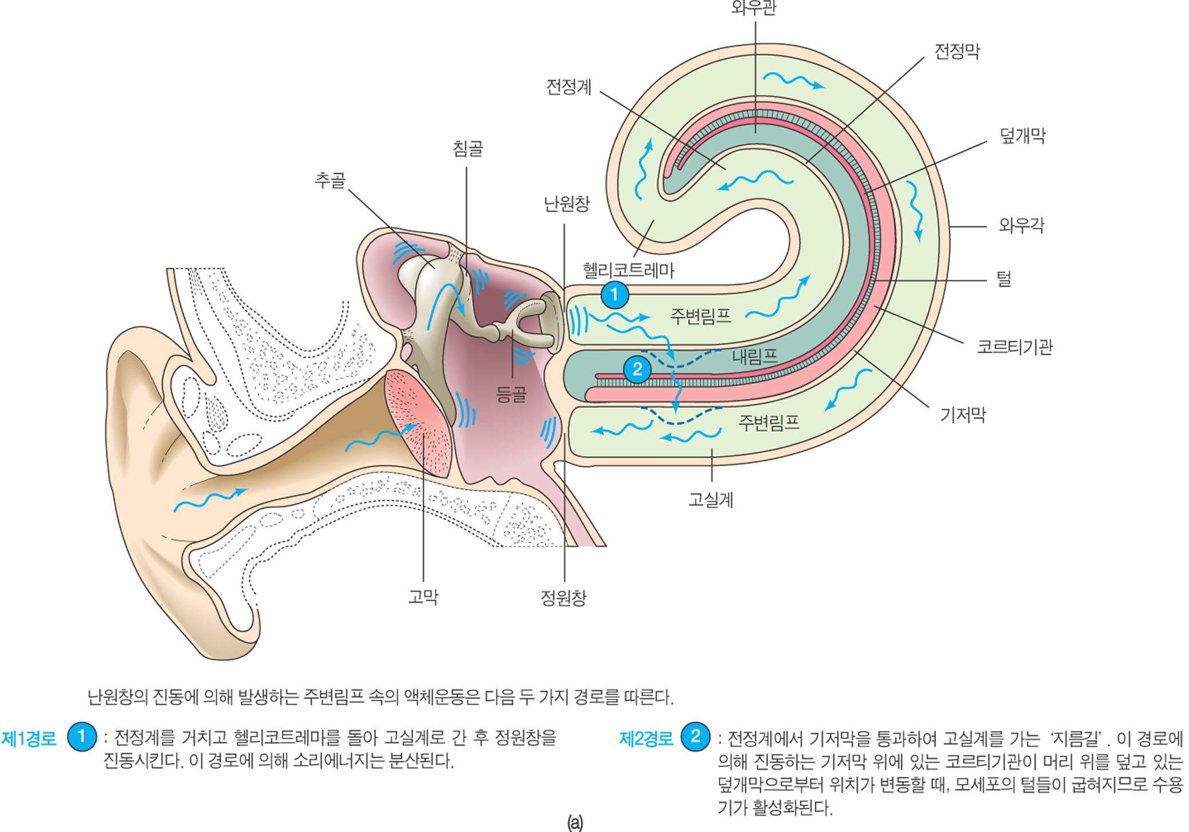
모세포

Slide 62


기저막이 비껴질 때 털이 굽혀진다.
기저막위에 코르티기관의 모세포들이 갖는
털들은 덮개막에 박혀있다.
덮개막은 정지하고 있는데, 기저막이 비껴지면
털들은 휘어진다. 이 휘어짐에 의해 채널이 열리고
이온이 들어와 수용기 전위가 만들어진다.

Slide 63

6.7 화학수용(Proprioreception):맛과 냄새
맛과 냄새에 대한 동물 수용기는 화학수용기이다. 환경의 특별한 화학물질과 결합하여
신경신호를 발생시킨다.
혈액의 화학성분을 모니터하는 것과 같은 내 수용기들도 화학수용기이다.
코에 있는 후각수용기는 재생 가능한 구심성 뉴런의 특화된 말단이다.
기저세포는 새로운 후각수용기세포의 전구세포이며 두 달마다 교체된다.
수용기세포의 axon은 모여서 후각신경을 만든다.

Slide 64

후각구(olfactory bulb)에서의 냄새 정보 처리.
후각구에 배열되어 있는 각각의 사구체(glomeruli)라는 신경의 연합조직은
어떤 냄새를 구성하는 여러 개별요소 중 하나에만 반응하는 같은 종류의
후각수용기로부터만 시냅스 입력을 받는다. 따라서 사구체는 어떤 냄새를 만드는
여러 요소들을 분류하고 정리하여 냄새신호를 뇌로 보낸다.

Slide 65

적절한 냄새 신호가 한 후각수용체에 결합하면 G 단백질을 활성화 하여
세포내에 연쇄반응을 일으키고, Na 채널이 열리게 된다. 결과적으로 나타나는
이온의 흐름은 탈분극성 수용기전위를 일으켜, 구심성 신경섬유에서 활동전위를 유도.
활동전위의 빈도는 화학물질의 농도에 달려있다.

Slide 66
6.8 온도수용 (Thermoreception)
온, 냉 온도수용기는 신체 주변의 환경 온도에 대한 정보를 전달한다.
피부에 있는 온도 수용기는 몸의 중심 온도가 실제로 변화하기 전에,
피부의 온도를 뇌에 제공함으로써 빠른 온도 조절이 가능하도록 한다.
열개폐성 이온채널들에 의해 신호가 전달된다.
6.9 통각(Nociception): 통증(Pain)
통각수용기(pain receptor)가 자극되면 통증 지각과 자극으로 인한 반응이 일어난다.
통증은 기본적으로 방어 기작으로서 경각심을 불러 일으켜서 조직 손상이 일어나고
있거나 곧 일어난다는 것을 신경계 또는 뇌에 알리려는 것이다.
다른 체감각 형식과 달리 통각은 자극으로 인한 행동반응(움츠리거나 방어하는 행위)
뿐 아니라 감정적 반응(노여워하거나 무서워함)을 일으킨다.
통각수용기에는 세 가지 부류가 있다.
-기계적 통각기(mechanical nociceptor):자르거나 뭉개거나 꼬집는 기계적 상해에
반응한다
-열 통각기(thermal nociceptor): 뜨거운 열과 같은 극단적인 온도에 반응한다.
-다중형식 통각기(polympodal nociceptor): 모든 해로운 자극에 똑같이 반응하는데,
예를 들면 상처받은 조직이 분비하는 염증물질에 반응한다.
생존에 중요하기 때문에 대부분의 통각기는 지속적이고 반복적인 자극에 적응하지
않는다.
통증에 대한 반응은 크게 두 종류가 있는데, 기계적 손상에 대한 신속한 반응과,
느리고 지속적인 손상으로 배출되는 세포 내용물과 염증에 대한 화학반응이다.

Slide 67

통각기가 감지하는 통증자극은 두 종류의 구심성 섬유를 경유하여 CNS로 전달된다.
기계적 통각기와 열 통각기로부터 오는 신호는 크고 myelin 수초가 있는 A-δ 섬유에
의해 초당 30m의 속력으로 전달되고 (빠른 통각경로, fast pain pathway), 다형식성
통각기로부터의 신호는 작고 myelin 수초가 없는 C 섬유에 의해 훨씬 느린 속도로
(초당 12m) 전달된다(느린 통각경로, slow pain pathway).
손을 베었을 때, 위치를 파악할 수 있는 날카로운 아픔을 먼저 느끼고(기계적 또는 열
통각기), 그 뒤에 확산되는 위치를 정확히 알 수 없는 오래가는 불쾌한 아픔을 느낀다
(다형식성 통각기). 느린 통각경로는 손상된 조직에서 세포외액으로 방출되는
효소에 의해 활성화되는 bradykinin과 같은 화학물질에 의해서 유발된다.
이러한 물질들이 계속 존재하여, 조직손상을 일으킨 기계적 또는 열자극이 사라진
이후에도 아픈 통증이 계속된다.

Slide 68

1차 구심성 통각섬유는 척수의 후각에 있는 특이적인 2차 연압뉴런과 시냅스를 이룬다.
자극으로 유도되는 활동전위에 반응하여 구심성 통각섬유는 신경전달물질을 분비하여
경로상의 다음 뉴런들에 영향을 준다.
통증 신경전달물질로는 물질 P(substance P)와 glutamate가 있다.
물질 P는 상향 통각경로를 활성화 하여 통각 신호를 고위 뇌중추로 올려보내
정보처리가 이루어질 수 있도록 한다.
1차 구심성 통증말단에서 분비되는 glutamate는
NMDA 수용체에 결합해 칼슘을 유입시켜 칼슘
이차전달자 시스템을 작동시켜 다음 뉴런이 더 흥분을
잘 일으키도록 한다. 이런 과흥분성은 상처받은 부위에
다른 통증자극이 올 때 과민하게 반응하도록 한다.
상처부위에 더 큰 해를 입지 입지 않고, 치유되도록
보호하기 위한 장치이다.

Slide 69
척추동물의 뇌는 built-in 진통시스템을 가지고 있다.
CNS는 통증을 억제하는 신경 시스템인 진통시스템(analgesic system)을 갖는다.
자체 진통시스템은 오피에이트 수용체(아편 수용체, opiate receptor)에 의한다.
양귀비에서 얻어지는 몰핀(morphine)과 유사한 엔도르핀, 엔케팔린, 다이놀핀 등의
체내의 몰핀 유사물질들(내인성 오피에이트)이 자연적 진통시스템에 중요하다.
내인성 오피에이트는 진통성 신경전달물질로 작용하며, 상향성 섬유말단에 있는
오피에이트 수용체에 결합한다.
이 결합에 의해 물질 P의 분비가 억제되어 통각신호가 더 이상 전달되지 않도록 한다.

Slide 70
8장: 근육생리학
근육(muscle)은 골격근, 심근, 평활근의 세 종류로 나뉜다
근육의 수축능력을 통해 근육세포는 크기를 작게 하여 장력(tension)을 발휘하게 하며,
이를 통해 움직일 수 있게 된다.
환경에 있는 여러 형태의 에너지를 전기적 신호로 전환하는 감각계와 달리,
근육세포는 화학적인 에너지인 ATP를 기계에너지로 전환하여 사용한다.
근육수축에 의해 일어나는 현상들은
1.몸의 일부분 또는 전체의 운동(예, 걷기)
2.외부 물체의 조작
3.여러 좁은 내부기관을 통한 내용물의 이동(예, 혈액순환, 소화기관의 내용물 이동)
4.특정기관이 내용물을 외부로 배출(예, 배뇨, 분만)
5.체온 유지에 도움이 되는 근육 대사과정의 부산물로 열의 생산
6.소리의 생성
대부분의 척추동물에서 근육은 몸에서 가장 많은 부분을 차지한다.
사람은 체중의 반이 근육으로 구성되어 있다.
남자(40% 골격근과 1%의 심근+평활근)

Slide 71

근육은 크게 두 가지의 다른 방법으로 분류할 수 있는데
첫째, 가로무늬근(striated muscle, 골격근과 심근)과 민무늬근(unstriated muscle,
평활근)으로 구분할 수 있다. 골격근과 심근은 현미경으로 관찰하면, 어두운 밴드와
밝은 밴드가 순차적으로 가로무늬처럼 보인다.
둘째, 수의근(voluntary muscle, 골격근)과 불수의근(involuntary muscle, 심근과 평활근)으로 나눌 수 있다. 수의근에는 근육 내 체성 신경계와 일부 운동신경계가 분포하며, 불수의근은 자율신경계가 분포한다.

Slide 72

8.2 골격근
골격근 섬유는 잘 정렬된 내부 배열로 가로무늬를 나타낸다.
골격근의 구성 단계도
(a)확대한 전체 근육의 단면도
(b)확대한 근섬유(muscle fiber)
내의 근원섬유(myofibril)
(c)근원섬유의 세포골격
(cytoskeleton) 성분들
(d)굵은 필라멘트와 가는 필라멘트의
단백질 성분들
전체 근육 (기관) →근섬유(세포)→
근원섬유(세포소기관)→굵은 필라멘트와
가는 필라멘트(세포골격요소)→ myosin
과 actin(단백질)

Slide 73

현미경 하에서, 이완된 근원섬유는 암대(A band)와 명대(I band)가 반복적으로 보인다.
정렬된 근원섬유의 이러한 띠들은 골격근 섬유의 가로무늬 형태를 나태난다.
굵은 필라멘트와, 가는 필라멘트는 서로 약간씩 겹치게 배열되어 암대와 명대를 형성.
암대는 굵은 필라멘트 부분의 길이를 나타내며, 양쪽 가장자리는 가는 필라멘트와
겹치게 된다. 따라서 굵은 필라멘트의 양쪽 끝은 암대의 바깥쪽 가장자리를 나타낸다.
암대 안의 밝은 부분은 가는 필라멘트가 닿지 않는 부분으로 H zone이라 한다.
굵은 필라멘트의 가운데 부분이 여기에 해당한다. 명대(I band)는 가는 필라멘트의
나머지 부분으로 구성되며, 암대와 겸치지 않는다. 즉 명대는 가는 필라멘트만을
나타낸다.
각 명대의 중앙에는 진한 색의 Z line이 있다. 두 Z line간의 간격을 근절
(sarcomere)이라 하며, 이는 골격근의 기능적 단위가 된다.

Slide 74

근원섬유의 단면도

Slide 75

myosin은 굵은 필라멘트를 형성한다.
(a)myosin 분자. 각 myosin 분자들은 2개의 동일한 골프채 모양의 소단위로 구성.
꼬리 부분은 서로 감겨 있고, 머리 부분은 구형이며, 각각의 머리부분은 한쪽으로
돌출되어 있으며 actin 결합부위와, myosin ATPase부위를 가진다.
(b)굵은 필라멘트. 굵은 필라멘트는 일렬로 정렬되어 있는 myosin 분자로 구성되어
있다. Myosin 분자들은 반반씩 서로 반대 방향으로 정렬되어 있다.
둥근 머리는 굵은 필라멘트를 따라 일정한 간격으로 돌출되어 있으며 cross-bridge
(교차교)를 형성한다.

Slide 76

actin은 tropomyosin과 troponin과 함께 가는 필라멘트를 형성한다.
가는 필라멘트의 주된 성분은 두 가닥으로 서로 꼬여 있는 구슬 모양의 actin 분자이다.
troponin 분자들(3개의 구슬형태)와 tropomyosin(실모양)이 actin의 고랑부위를 따라
Myosin 교차교와 결합하는 액틴부위를 덮고 있다.

Slide 77

교차교(cross bridge)결합에서 칼슘의 역할

Slide 78

수축 시 띠 모양의 변화
근육 수축 동안 가는 필라멘트는 활주하여 굵은 필라멘트의 간격을 가깝게 한다.
즉 각 근절(sarcomere)가 짧아진다. 근섬유가 수축되면, 암대의 폭은 변화가 없지만
명대와 H zone의 폭은 좁아진다.

Slide 79

8.3 골격근 수축의 기본 원리
수축 동안 교차점의 결합과 굽힘은 가는 필라멘트를 잡아 당기게 되어
고정되어 있는 굵은 필라멘트 간의 거리를 가깝게 하고 근절을 좁힌다.
(sliding-filament model)

Slide 80

근육의 활성화(흥분)은 어떻게 일어날까?
흥분-수축 짝지음(excitation-contraction coupling)에 의해 근육 수축이 일어난다.
T-tubule
근원섬유에 대한 T-tubule과 근소포체 (sarcoplasmic reticulum)의 상관관계
T-tubule은 근원섬유의 암대와 명대 사이의 연결부위에 세포막이 수직으로 연장되어
근원섬유와 연결되어 있는 세포막 통로이다. 근소포체는 미세한 막 네트워크로
근원섬유를 둘러싼다.

Slide 81

칼슘은 흥분과 수축을 연결해준다.
운동뉴런 말단과 근섬유 사이의 신경근육접합부(neuromuscular junction)에서
아세틸콜린(Ach)이 방출되면 골격근은 수축을 위한 자극을 받게된다.
방출된 Ach이 근섬유의 운동종판(motor end plate)과 결합하면 막투과성이 바뀌어
활동전위가 성성되고 근육세포막의 전체 부위로 전달된다.

Slide 82


Slide 83


교차교 주기

Slide 84

칼슘의 제거에 의해 근육이 이완된다.
-근소포체는 에너지를 소비하는 운반체인 Ca²⁺-ATPase 펌프를 가지고 있어서
세포로부터 능동적으로 Ca²⁺를 흡수하여 저장한다
http://www.getbodysmart.com/ap/muscletissue/contraction/coupling/tutorial.html

Slide 85
9장: 순환계
9.1 순환의 진화
-분화된 세포를 지닌 다세포 생명체 대부분은 한 조직에서 다른 조직으로 중요한 분자
(때로는 세포)를 이동시키기 위해 내부수송계가 필요하다.
-동물에서 수송되는 분자는 산소, 영양물질, 노폐물, 그리고 호르몬들이다.
순환계는 확산의 한계를 극복하기 위해 진화되었다.
-내부수송은 동물의 크기, 복잡성, 그리고 대사와 관련하여 진화한다.
-동물의 몸이 더 두껍고 크고, 대사율이 더 높게 진화하자 먼 거리로 확산되는 것이
느려지기 때문에 내부수송계가 필요하게 되었다.
순환계는 세 가지 뚜렷한 요소인 액체, 펌프, 혈관으로 구성된다.
1.수송되는 분자와 세포를 운반하는 액체(fluid)를 혈액(blood) 또는 혈림프
(hemolymph)라고 부른다.
2.액체를 움직이는 펌프:전용펌프는 심장(heart).
3.펌프와 체조직 간에 액체를 수송하는 혈관이라 한다.

Slide 86
9.2 순환액
-순환액은 두가지 요소로 나뉘는데, 주로 용해되고 분산된 여러 분자를 포함하는 물인
혈장(plasma)이라 하는 액체와 여러 분화된 종류의 세포요소(cellular element)가 있다.
-혈림프에서 여러 세포는 혈구(hemocyte)라 하며, 면역 기능, 응고, 그리고 산소
수송에 관여한다.
척추동물의 경우, 혈장에 있는 세가지 분화된 세포요소에 의해 이런 기능이 수행된다.
(1)적혈구(erythrocyte 또는 red blood cell, 산소수송)
(2)백혈구(leukocyte 또는 white blood cell, 면역)
(3)혈소판(thrombocyte 또는 platelet, 응고)
9.3 순환액의 혈장
-혈장은 90% 또는 그 이상의 물로 구성되고, 액체 속에서 수송되는 많은 수의 유기물과
무기물에 대한 용매로 작용한다.
-포유류의 경우, 가장 풍부한 유기성분이 전체 혈장 무게의 6~8%를 이루는 혈장
단백질이고, 반면 무기성분은 약 1% 정도이다. 실제로 모든 동물의 혈장에서 가장
풍부한 전해질은 Na⁺와 Cl⁻이고, HCO3⁻, K⁺, Ca²⁺ 등의 이온들은 소량 있다.
-혈장의 나머지는 영양물질(예:아미노산, 지질, 비타민), 노폐물(크레아틴, 빌리루빈,
요소), 용해된 가스(O₂와 CO₂) 그리고 호르몬들이다.
-대부분 이러한 물질은 혈장 내에서 단지 수송될 뿐이다. 예를 들어, 호르몬은
작용부위로 수송될 뿐이고 혈장에서는 아무 기능도 하지 않는다.

Slide 87
혈장의 여러 기능은 혈장 단백질에 의해 수행된다.
-혈장 단백질은 혈장 구성 성분의 한가지로 많은 기능을 수행한다.
1.콜로이드 삼투압:혈장에 용해되어 있는 다른 혈장 성분과 달리 혈장 단백질은
콜로이드 상태로 존재한다. 또한, 혈장 구성 성분 중 가장 큰 혈장 단백질은
세포외액에 들어가기 위해서 모세혈관의 벽을 통과할 수 없다.
혈장 단백질은 혈액과 세포외액 사이에 삼투 기울기를 이룬다.
이러한 콜로이드 삼투압은 모세혈관에서 세포외액으로 혈장이 과다하게 이동하는
것을 방지하여, 혈장의 부피를 유지하도록 한다.
2.완충작용:혈장 단백질은 혈장의 pH 완충작용에 부분적으로 관여한다.
-척추동물의 세 가지 주요 혈장 단백질은 피브리노겐, 알부민, 글로불린이다.
(1)피브리노겐은 혈액응고 과정에서 중요한 요소이다.
(2)알부민은 혈장 단백질 중에서 가장 풍부하며, 많은 물질(빌리루빈, 담즙염, 지방산)
등과 결합하여 혈장을 통해 수송하고, 알부민의 수에 의해 콜로이드 삼투압이
결정된다.
(3)글로불린은 세가지 형태, α−, β−, γ−가 있으며 여러 작용을 한다.
-수송체: 특수한 a와 b 글로불린은 갑상선호르몬, 콜레스테롤, 철 등의 혈장 내
여러 물질과 별합하고 수송한다.
-응고제:혈액응고 과정에 관여하는 많은 요소는 α-와 β-글로불린이다.
-면역물질:γ-글로불린은 면역글로불린(항체)으로 척추동물의 방어기작에 중요하다.

Slide 88
지방 단백질 복합체는 생합성을 하기 위해 에너지 지질과 구조 지질을 수송한다.
-대부분의 동물 세포에서 지질의 사용 용도는 (1)에너지원과 (2)막의 재료이다.
-막의 재료로 쓰이는 구조 지질은 (1) 이중층을 주로 구성하는 인지질(phospholipid)와
(2)막을 보강하는 콜레스테롤이다.
-이외에 몇몇 특수한 세포는 스테로이드 호르몬과, 담즙염과 같은 분비 생성물의
합성을 위한 전구체로서 콜레스테롤을 사용한다.
-이러한 지질들은 소수성이므로 혈액에 잘 용해되지 않는다. 혈액에 있는 대부분의
지질들은 단백질 운반체에 부착된 작은 방울로 전환되어 혈액에 용해되는
지방-단백질 복합체(lipoprotein complex)를 형성한다.
9.4 순환액의 적혈구
적혈구는 주로 산소를 수송하는 기능을 한다.
-포유류의 적혈구는 납작한 모양을 가지는데, 이러한 모양은 산소를 효율적으로 수송할
수 있도록 기여한다. (1)구형보다 큰 표면적을 제공. (2)세포가 얇아 세포 전체에
산소가 빠르게 확산될 수 있다.
-적혈구의 또다른 특징은, 원형질막이 유연하여, 좁은 모세혈관을 통과할 수 있다.

Slide 89
산소수송
-적혈구에는 호흡색소(respiratory pigment)가 있어서 산소를 수송할 수 있다.
-척추동물에서, 적혈구는 가역적으로 산소와 결합하는 철 원자를 가지는 헤모글로빈을
함유하고 있다. 철에 산소가 결합하면 불은 색을, CO₂와 결합하며 푸른색을 띤다.
-포유류의 적혈구는 헤모글로빈의 함량을 최고로 하기 위해, 핵, 세포소기관, 리보솜은
가지지 않는다.
이산화탄소 수송
-적혈구는 두 가지 방법으로 CO₂의 수송에 관여한다.
(1)적혈구 안의 탄산무수화효소(carbonic anhydrase)는 CO₂를 중탄산이온(HCO₃⁻)로
전환한다.
(2)헤모글로빈에 CO₂가 결합한다. CO₂는 철분자가 아니라 단백질(글로빈)에 결합.
조혈조직은 낡은 적혈구를 새 적혈구로 계속 교체한다.
-적혈구 조절의 기능은 비장(지라, spleen)이 담당한다.
(1)오래된 적혈구의 제거:비장의 좁고 꼬여있는 모세혈관망에 의해 오래된 적혈구가
파괴된다.
(2)적혈구의 저장소:비장은 안쪽 부분에 건강한 적혈구를 저장할 수 있다.
비장은 혈소판도 저장하며, 림프구도 많이 가지고 있다.
-적혈구는 숫자의 보충을 위해서 분열할 수 없기 때문에, 오래된 파손된 세포는
조혈(hemopoietic)조직이라고 불리는 적혈구 생산 장소에서 생성되는 새로운 세포로
교체된다. 포유류의 적혈구는 골수(bone marrow)에서 생성된다.
새로운 적혈구의 생성을 적혈구생성(erythropoiesis)라고 부른다.

Slide 90

신장에 의해 적혈구의 생성이 조절된다.
-신장으로 수송되는 산소의 양이 적으면, 신장은 erythropoietin이라는 적혈구 생성소
호르몬을 혈액으로 분비하여, 조혈조직에서 적혈구 생성이 일어나도록 한다.

Slide 91

9.5 순환액의 백혈구
-백혈구는 척추동물의 면역체계에서 이동성 요소이다.
-백혈구와 적혈구와 혈소판은 동일한 분화되지 않은 다기능 줄기세포에서 유래한다.
-백혈구의 전체 수와 각 종류의 비율은 방어의 필요성에 따라 유동적이다.
Undifferentiated
pluripotent
stem cell
Platelet
Erythrocyte
Granulocyte
Monocyte
Lymphocyte

Slide 92
9.6 순환액의 혈전구와 혈소판 및 지혈과정
-혈액세포의 세 번째 유형 또는 세포 유도체는 혈액응고 기작에 관여하는
혈전구(thombocyte, 살아있는 세포) 또는 혈소판(platelet, 세포조각)이다.
혈액의 응고 시 혈전구와 혈소판의 기능
-혈전구는 포유류를 제외한 모든 척추동물에서 볼 수 있는 세포로, 비활성 상태로
순환하고, 상해로 인해 인접 조직이 활성화될 때 혈소판과 유사한 조각으로 갈라진다.
-포유류는 조금 다른데, 전구세포가 혈소판이 되어, 이 혈소판이 혈액에 순환하는
주요 비활성체이다. 구체적으로, 혈소판은 작은 세포 조각들로, 커다란 (최대 60um)
거핵세포(megakaryocyte)라는 골수에 결합된 세포에서 떨어져 나와 형성된다.
-하나의 거핵세포는 약 1000개의 혈소판을 생성한다.
-혈소판은 원형질막에 싸여진 거핵세포의 세포질 일부분을 포함하는 분리된 소낭이다.
-혈소판은 세포 조각이므로 핵이 없다. 그러나 세포소기관과, 분비물을 합성하는
세포질 효소가 있으며, 분비물은 세포질에 분산된 과립에 저장된다.
또한, 혈소판은 actin과 myosin을 가져서 수축할 수 있다.

Slide 93

손상된 혈관에, 혈소판이 응집하여 plug을 형성한다.
-포유류에서 혈소판은 정상적인 내피 표면에는 부착하지 않는다.
하지만 혈관이 손상되어 내피가 파괴되면, 내피 안쪽의 콜라젠에 혈소판이 붙는다.
-일단 혈소판이 손상부위에 모이면, 혈소판의 저장과립에서 여러 가지 중요한
화학물질이 방출되는데, 이러한 화학물질들 중 ADP는 인접한 자유 혈소판의 표면을
끈끈하게 만들어서 이미 응집된 혈소판 층에 추가로 더 부착되도록 한다.
-새로이 응집된 혈소판은 더 많은 ADP를 방출하고, 결국 더 많은 혈소판이 부착된다.
(positive feedback, 양성되먹임)
-ADP는 정상적인(손상되지 않은)내피에서는 prostacyclin과 NO의 방출을 유도하여
혈소판의 응집을 억제한다.

Slide 94
연쇄반응에 의한 혈액응고
-혈액응고(blood coagulation)또는 응집(clotting)은 혈액이 액체에서 고체인 gel로
전환되는 과정이다.
-혈소판 마개 위에 혈액의 응집(혈병의 형성)이 일어나면 혈관의 손상이 밀봉된다.
-척추동물에서 혈병(blood clot)은, 간에 의해 생성되어 혈장에 존재하는, 용해성 혈장
단백질인 fibrinogen이 불용성 섬유 단백질인 fibrin으로 전환되어 형성된다.
-fibrin으로의 전환은 혈관이 손상된 부분에서, 효소인 thrombin에 의해 촉매 된다.
-thrombin은 평상시에는 혈장 내에 비활성 전구체인 prothrombin의 형태로 존재하며,
혈관이 손상됐을 때만 또 다른 응고인자인 factor X에 의해 활성화 된다.
-factor X도 평상시에는 혈장에 비활성 상태로 존재하고, 다른 인자에 의해 활성화된다.
-이러한 일련의 연쇄반응(cascade)에 의해 혈액응고가 일어난다.
-연쇄반응들 중 일부 반응은 혈장 내 칼슘 이온과 혈소판 인자 3(platelet factor 3,
(PF3), 혈소판 마개에서 분비되는 인지질을 필요로 한다.

Slide 95

손상된 혈관에서 혈액의 유출을 멈춤
혈액이 멈추기 전에
조직으로 흘러 들어간
혈액을 응고시킴

Slide 96

-혈관의 재생과정에서 더 이상 필요하지 않게 된 혈병은 plasmin이라는 분해효소에
의해 느리게 용해된다. plasmin은 혈장단백질이며, 비활성 전구체인 plasminogen
으로 존재한다. 플라스민도 여러 인자에 의해 단계적 반응으로 활성화된다.
-손상된 세포는 plasminogen 활성화 인자를 방출한다.
혈병 형성과 용해에서 인자 XII의 역할. 인자 XII의 활성화는 혈병형성 및 plasmin을
활성화하는 빠른 단계적 연쇄반응을 동시에 개시시킨다. plasmin은 느리게 혈병을
분해한다.

Slide 97

9.7 순환 펌프
포유류 심장을 통한 혈류와 펌프작용. (심장의 2중 펌프 작용)

Slide 98


심장판막은 혈액이 심장을 통해 적절한 방향으로 흐르도록 한다.
포유류 심근섬유의 조직화
인접한 심근 세포는 두 가지 형태의
특수화된 접합으로 연결되어 있다.
접착반(desmosome): 리벳처럼 작용하여
기계적으로 세포들을 함께 묶어준다.
간극연접(gap junction): 활동전위가 인접한
세포로 전파되게 해준다.

Slide 99
동물 심장의 전기적 활성
-혈액을 분출하기 위한 심근세포의 수축은 근세포막을 지나는 활동전위에 의해 유발.
-여러 동물의 심장에는 소수의 자동주기성 세포(autorhythmic cell)이 있다.
자동주기성 세포는 수축하지 않지만, 실제로 일하는 세포를 수축하도록 활동전위를
시작하고 전도하기 위해 특수화된 세포로 박동원(pacemaker)이라고도 불린다.
-신경과 골격근 세포는 일정한 휴지전위를 가지는데 비해, 심장의 자동주기성 세포는
안정된 휴지전위를 가지지 않고, 박동원 활성을 가진다.
즉 막이 활동전위의 역치값에 도달할 때까지 느리게 탈분극된다.
-이러한 자동주기성 세포는 신경 자극 없이 주기적으로 활동전위를 시작하고,
이 활동전위는 주기적인 박동을 유발하기 위해 심장 전체에 퍼진다.

Slide 100

(1)Na의 유입은 일정한데,
(전압개폐성 Na 채널 대신
항상 열려있는 Na채널을 가짐)
P의 유출은 천천히 감소한다.
따라서 안쪽은 점진적으로 음전하가
감소하여 탈분극된다.
(2)두 가지 전압개폐성 Ca 채널중에
일시적(transient) Ca 채널(Ca, T)이
열린다. 이 채널은 막이 역치에
도달하기 전에 열려서, 단기간의
Ca 유입이 막을 계속 탈분극 시키고
역치에 이르게 한다.
(4)
(3)
(2)
(1)
(1)
(3)일단 막전위가 역치값에 도달하면, 활동전위의 오르막 부위는, 오래 지속되는
(lasting) Ca 채널의 활성화에 따른 다량의 Ca 유입에 의해 생성된다.
(4)활동전위의 내리막 곡선은, K 채널이 활성화되어 일어나는 K의 유출에 기인한다.
(1)활동전위가 끝난 후 K 채널은 느리게 닫히고 역치를 향해 다시 느린 탈분극이
시작된다. 이러한 K 채널은 EAG 타입인데, 이 채널이 방해되면 심장마비가 된다.
자동주기성이 있고 수축하지 않는 특수화된 심근세포는 척추동물의 심장에서 주로
(1) 동방결절(sinoatrial node, SA node)은 포유류의 우심방 벽에 존재한다.

Slide 101

자동주기성이 있고 수축하지 않는 특수화된 심근세포는 척추동물의 심장에서 주로
동방결절과 방실결절에 존재한다.
동방결절(sinoatrial node, SA node)은 포유류의 우심방 벽에 존재한다.
방실결절(atrioventricular node, AV node)은 심방과 심실이 접하는 바로 윗부분의
격막 가까이 우심방의 밑부분에 위치한다
Perkinje 섬유
동방결절은 사람의 경우 1분에 90-100번의 가장 빠른 자동주기성을 나타내고
심장의 다른 부분들을 같은 속도로 조종한다. 그러므로 심장 전체를 흥분시키는
심장의 주요 박동원이다.
다른 자동주기성 조직은 스스로 역치에 도달하기 전에 동방결절로부터 발생된
활동전위에 의해 활성화 되므로, 자신의 느린 주기성은 겉으로 드러나지 않는다.

Slide 102
심장흥분의 전도는 효율적인 펌프기능을 위해 조화롭게 조율된다.
-활동전위는 동방결절에서 일단 시작되면 심장의 다른 부분으로 퍼진다.
효율적인 심장 기능을 위해서 흥분의 전도는 세 가지 기준을 충족해야 한다.
(1)심방의 흥분과 수축은 심실이 수축을 시작하기 전에 완성되어야 한다.
그래야 심실이 완전히 수축 전에 완전히 채워질 수 있다.
심실이 수축되면 혈액이 동맥으로 분출된다.
(2)심장의 각 방이 효율적인 펌프작용을 하기 위한 하나의 단위로 수축하도록
심근 섬유의 동시에 흥분되어 동시에 수축되어야 한다.
무작위적이고 조정되지 않은 흥분과 수축은 세동(fibrillation)으로 알려져 있다.
심실의 세동이 일어나면 심장이 동맥으로 혈액을 뿜을 수 없기 때문에 죽는다.
(3)한 쌍의 심방과 한 쌍의 심실은 각 깡이 동시에 수축하도록 조절되어야 한다.
그래야 폐순환과 체순환으로 혈액이 조화롭게 분출된다.
심방의 흥분
-동방결절에서 시작한 활동전위는 세포에서 세포로 간극 연접을 통해 먼저 두 심방에
퍼진다.
심방과 심실 사이의 전달
-방실결절은 심방과 심실 사이에서 전기적으로 접촉하는 유일한 지점이다.
활동전위는 방실결절을 통해 비교적 느리게 전도된다. 약 0.1초의 지연이 있어서
(방실결절의 지연, AV nodal dealy) 심실이 흥분하고 수축하기 전에 심방이 완전히
흥분하여 수축하여, 심방의 내용물을 심실로 보낼 수 있도록 한다.

Slide 103
심실의 흥분
-방실결절의 지연 이후에 흥분은 빠르게 2개의 특수한 경로를 따라 이동한다.
(1)히스속 (bundle of His): 특수화된 세포의 통로는 방실결절에서 시작하여
심실 사이의 격막으로 들어가며, 이곳에서 좌우 다발로 나뉜다.
(2)Perkinje 섬유: 히스속에서부터 뻗은 작은 말단 섬유로, 심실의 일부 근육층을
통해 퍼진다.
Perkinje 섬유
심실의 전도 시스템에서, 섬유망은 활동전위를 빠르게 전파하기 위해 특화되어있다.
이러한 섬유망에 의해 심실이 하나의 단위로 수축하기 위해 흥분이 촉진되고 조절된다.
이러한 시스템에 의해 활동전위가 많은 수의 심근세포로 빠르게 전달되지만,
모든 세포가 섬유망과 연결된 것은 아니다. 섬유망에 연결된 세포가 gap junction에 의해
나머지 심실근 세포에 흥분을 퍼트린다. 결과적으로 두 심실에서 혈액을 동시에 체순환과
폐순환으로 효율적으로 분출하도록 심실의 심근세포를 거의 동시적으로 활성화 시킨다.

Slide 104

수축성 심근세포의 활동전위는 특징적인 고원기(안정기)를 보인다.
-수축성 심근세포의 활동전위는 동방결절 전위로부터 형성되지만 그 기작은 다르다.
-수축성 심근세포의 막은 자동주기성 세포와 달리 박동원으로부터 전도된 전기적
활성에 의해 흥분될 때까지 휴지기에서 약 -90mV에 머문다. 일단 심실의 수축성
심근세포의 막이 흥분되면 활동전위는 막투과성의 변화에 의해 형성된다.
(1)활동전위의 오르막 중에 막전위는 Na의
막투과성이 급격히 증가해 빠르게 +30mV가 된다.
(뉴런 및 골격근과 유사). 심근세포는 특이하게
활동전위가 수백 ms 동안 유지되어 고원기를 보임.
(뉴런이나 골격근의 활동전위는 1~2 ms 동안 지속)
(2)활동전위의 오르막 중에 일어나는 전압의 급격한 변화는 느린 Ca 채널의 활성화와 K의 투과성의
감소를 일으킨다. Ca 채널이 열리면 Ca은 느리게 안쪽으로 확산하여 세포내 양전하를 증가시켜
활동전위의 고원기가 유지되는 주 원인이 된다.
K 투과성(유출)의 감소는 막의 재분극을 막고, 안정기가 유지되는데 도움을 준다.
(3)활동전위의 빠른 내리막은 Ca 통로가 불활성화
되고, EAG K 채널의 활성화에 의해 일어난다.
안정기의 끝부분에서 K가 빠르게 외부로 유출되어
재분극이 빠르게 일어나고 다시 휴지막 전위로
돌아간다.

Slide 105


세포외액에서 유입되는 Ca는, 소포체로부터 훨씬 더 많은 Ca의 방출을 유도한다.
-심장의 수축세포에서 L-형 Ca 채널은 주로 T-tubule에 위치한다.
-전압개폐성인 이 채널은 막전위의 변화에 반응하여 열린다.
-그러므로 골격근과 달리 Ca이 심장의 활동전위 중에 T-tubule 막을 거쳐,
세포외액으로부터 세포질로 유입된다.
-이 유입되는 소량의 Ca은 인접한 소포체에 있는 Ca 방출 통로를 열리게 한다.
-이러한 방법으로 세포외액에서 세포기질로 들어온 Ca은 세포내 저장소(근소포체)
로부터 세포기질로 훨씬 더 많은 Ca이 방출되도록 한다.
골격근
심근
CICR: Ca induced Ca release

Slide 106



골격근의 Excitation-Contraction Coupling
t-tubule 막의 탈분극화
2K
3Na
Sarcolemma
ATP
NCX
t-tubule 막에 있는 DHPR과 근소포체막에 있는 RyR간의 물리적인 상호작용의 변화 (mechanical coupling)
3Na
SR
DHPR
RyR
Ca²⁺
PLN
근소포체 막에 있는 Ca 방출채널 (CRC,ryanodine receptor, RyR)의 활성화
ATP
Ca²⁺
T-tubule
근소포체로부터 Ca 방출 채널을 통해 대량의 칼슘이 방출
Ca²⁺
myofilaments
근수축

